Slide 1


Module L’Essentiel : la pollution de l’air
Version 30/06/2021
Avec le soutien de :

Slide 2
Qu’est-ce que L’Air et Moi Collège ?
Le principal objectif du projet « L’Air et Moi Collège » est de sensibiliser les collégiens à l’importance de la qualité de l’air et de participer à les en rendre acteurs.
Ce projet se construit de manière coopérative grâce à 3 comités :
pédagogique (élèves, enseignants…)
scientifique (experts…)
utilisateur (animateurs…)
Nous récoltons ainsi, tout au long de la construction des outils pédagogiques, des avis précieux.
Nous avons besoin de vous pour améliorer ce diaporama !

Slide 3







Comprendre le diaporama
La présence de L’Abeille sur une diapositive invite l’enseignant ou l’animateur à questionner les élèves.
En cliquant sur le « plus », un complément d’information apparaît sous forme de bulle ou de diapositives complémentaires. Pour faire disparaître la bulle, re-cliquer sur l’icône.
En cliquant sur l’appareil photo, une photo apparaît. Pour revenir en arrière, il faut cliquer sur :
En cliquant sur les numéros, la réponse à la question posée dans le titre apparaît.
En cliquant sur cette icône, un « le savais-tu ? » apparaît.
En cliquant sur cette icône, une diapositive « exercice » apparaît.

Slide 4

L’importance de l’air

Slide 5



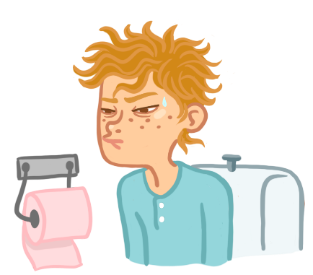
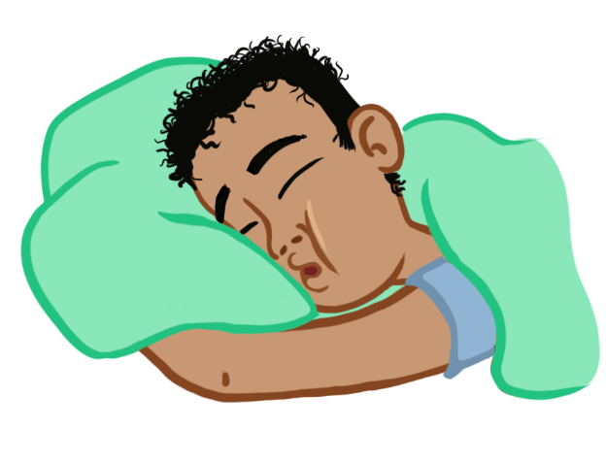

Quels sont les besoins essentiels à la vie ?
Il est
recommandé de boire 1,5 litre d’eau par jour, mais ce volume dépend de chacun (morphologie, santé…)
1
2
3
Respirer
Boire
Manger
Pour un sommeil de meilleure qualité, on recommande une température comprise entre 16 et 18°C environ.
Et d’autres encore…
4
5
6
Dormir
Faire ses besoins
R.B.M.D.Fa

Slide 6

Quand je vide ma bouteille de l’eau qu’elle contient, que reste-t-il dedans ?
Quand je vide ma bouteille*, il y reste de l’air.
S’il y avait un litre d’eau dans ma bouteille, il y a maintenant un litre d’air dedans.
*Attention, l’eau est une ressource précieuse qu’il est préférable de ne pas gaspiller, de préserver.
Le savais-tu ?
Si l’on mesure précisément un mètre cube d’air sec, on obtient 1,204 kg.

Slide 7





Combien de litres d’air est-ce que je respire approximativement par jour* ?
100 litres
1 500 litres
3 000 litres
15 000 litres
* La quantité d’air exacte que je respire dépend de mon sexe, de ma taille, de ma corpulence et surtout de l'activité physique que je réalise.

Slide 8


Chaque jour, je respire environ …
Je respire donc environ 10 litres d’air par minute.
En comparaison, on recommande de boire 1,5 litre à 2 litres d’eau par jour pour être en bonne santé !
15 000
litres
d’air

Slide 9
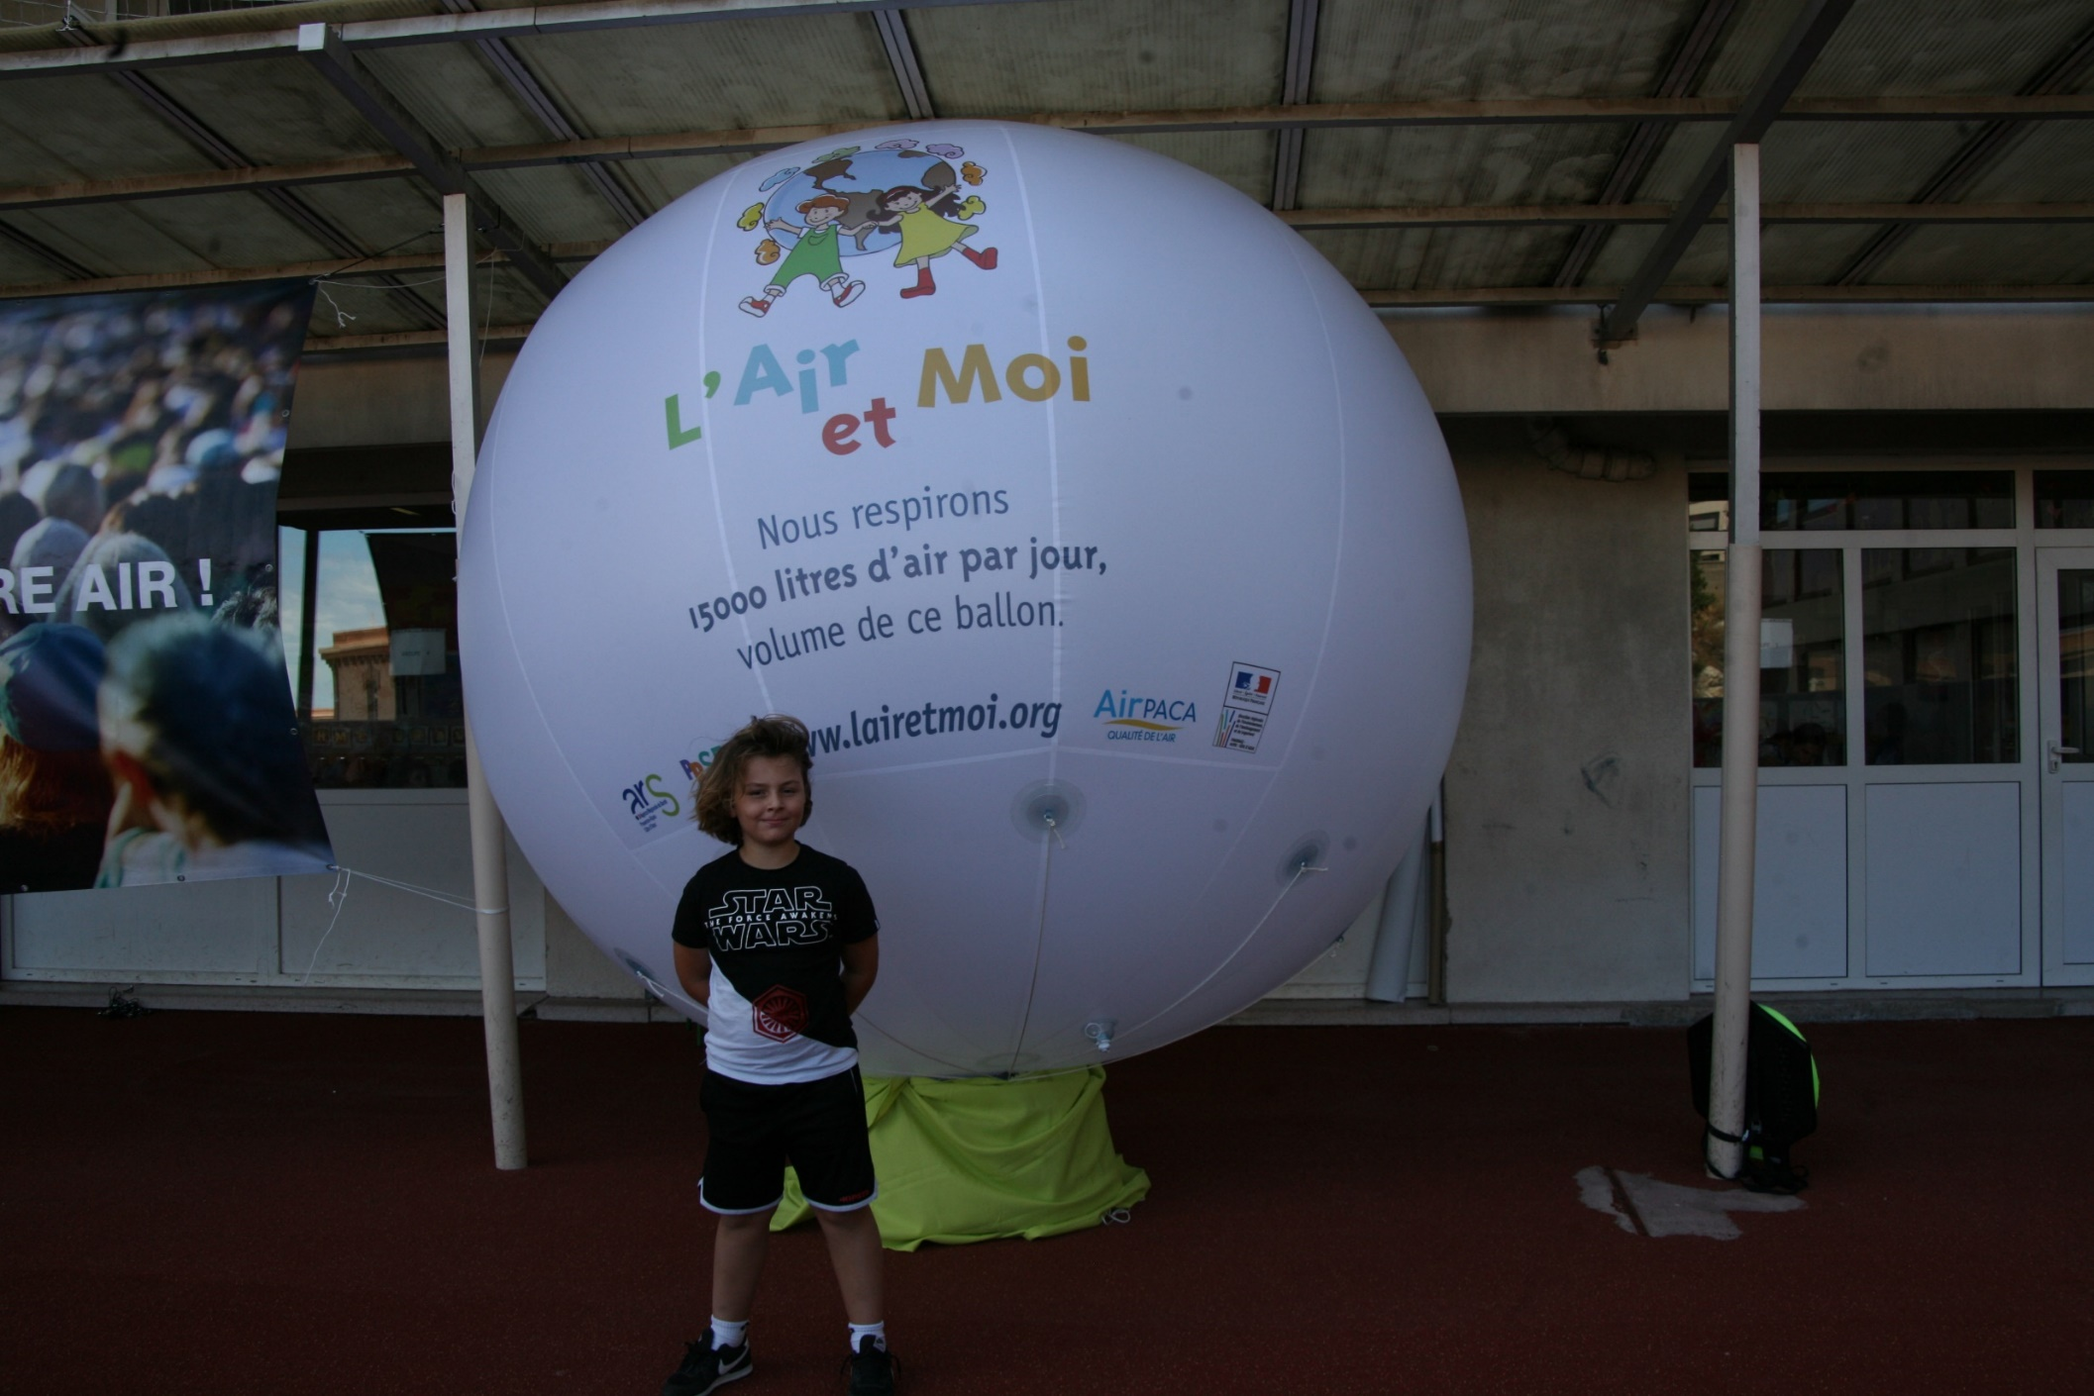


Slide 10

Lorsque je cours, le volume d’air que je respire …
ne varie pas
peut diminuer jusqu’à 10 fois
peut augmenter jusqu’à 50 fois
*Le savais-tu ?
Les athlètes de haut niveau peuvent respirer jusqu’à 50 fois plus d’air lors d’une activité physique. Mais pour d’autres personnes, ce ne sera que 2, 10 ou 20 fois plus… Cela dépend des personnes. Source : Vidal.
On recommande donc d’éviter l’activité physique intense lors des pics de pollution.
peut augmenter jusqu’à 150 fois

Slide 11
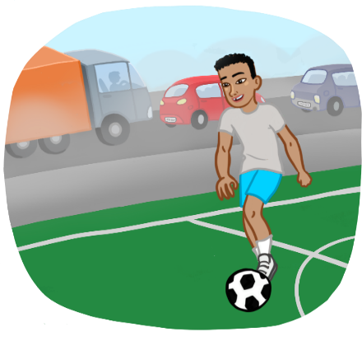
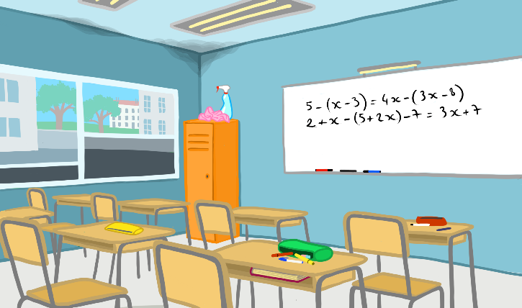
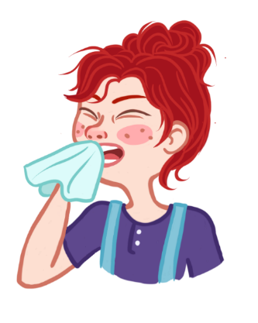
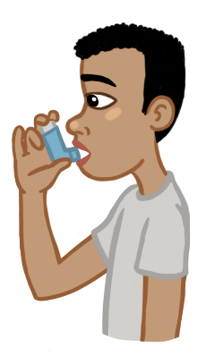
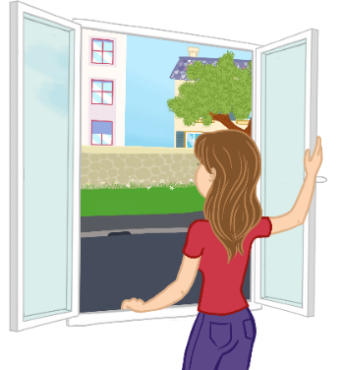
Que faut-il faire lors d’un pic de pollution ?
1
2
Maintenir une activité calme en plein air comme à l’intérieur, et éviter les moments les plus chauds
Reporter les activités physiques intenses et éviter d’être près des grands axes routiers aux heures de pointe
3
4
Continuer d’aérer 10 minutes le matin, 10 minutes le soir et 10 minutes après chaque activité polluant l’air, de préférence côté cour
Surveiller l’apparition de gêne respiratoire : asthme et autres symptômes
Acc.Aci.S.A

Slide 12
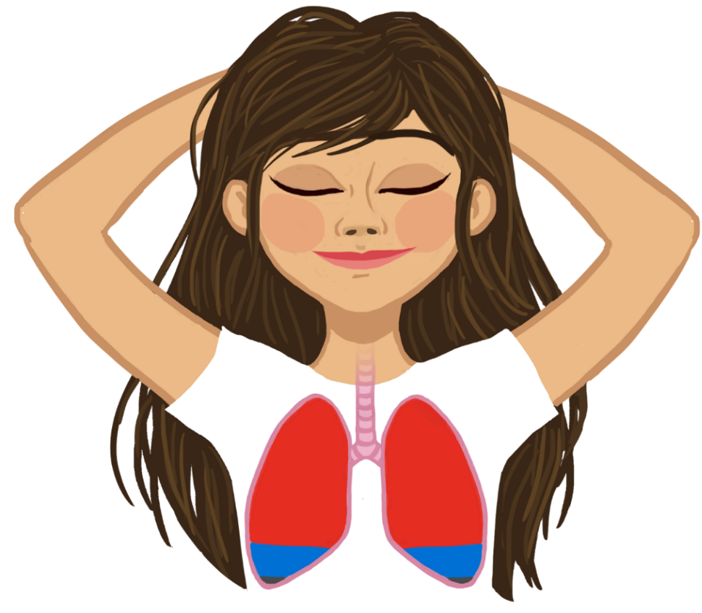
De quoi se compose l’air que l’on inspire ?*
1
78% de diazote (N₂)
2
21% de dioxygène (O₂)
3
1% d’autres gaz et de particules fines
Dont :
environ 93% d’argon (Ar)
Environ 4% de dioxyde de carbone (CO₂)
Moins de 1% de gaz rares : néon (Ne), krypton (Kr), xénon (Xe), hélium (He)…
Environ 2% de gaz polluants : oxydes d’azote (NO₂…), oxydes de soufre (SO₂…), ozone (O₃)…
*Composition de l’air sec

Slide 13

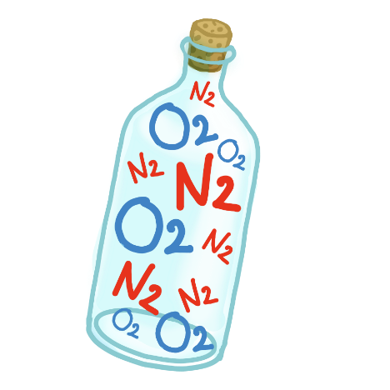
Le diazote
Le diazote est une molécule N₂ constituée de deux atomes d’azote.
Dans des conditions normales de température et de pression, les molécules de diazote forment un gaz incolore composant 78 % de l'air. C’est donc le gaz le plus répandu dans l’air que nous inspirons.
Il est sans danger pour la santé.
Et c’est lui qui donne sa couleur bleue au ciel.

Slide 14
Le dioxygène
Le dioxygène est une substance composée de molécules O₂, constituées chacune de deux atomes d’oxygène.
Gazeux dans des conditions normales de température et de pression, les molécules de dioxygène sont incolores, inodores et insipides.
Le dioxygène participe à des réactions d’oxydoréduction : combustion, respiration, corrosion…

Slide 15

De quoi se compose l’air que l’on expire ?*
1
78% de diazote (N₂)
2
17% de dioxygène (O₂)
3
4% de dioxyde de carbone (CO₂)
4
1% de gaz divers et particules fines
*Composition de l’air sec

Slide 16

Comment est apparu le dioxygène sur Terre ?
La Terre n'a pas toujours été pourvue de dioxygène : ce gaz serait apparu entre -3 et -2,4 milliards d’années.
Des chercheurs pensent avoir trouvé la raison de cette « Grande Oxydation ». La croûte terrestre serait devenue plus granitique, donc plus pauvre en ions bivalents qui captaient jusqu'ici le dioxygène.
Libre, ce dernier se serait alors accumulé dans les océans, jusqu'à saturation, puis dans l'atmosphère.
Le savais-tu ? Aujourd'hui, l'oxygène est un gaz très abondant mais il se raréfie dans de plus en plus de régions marines, que l'on qualifie de "zones mortes".

Slide 17
Le dioxyde de carbone
Le dioxyde de carbone ou gaz carbonique est une molécule composée d’un atome de carbone et de deux atomes d’oxygène : CO₂.
Dans des conditions normales de température et de pression, les molécules de dioxyde de carbone se présentent comme un gaz incolore, inodore et à la saveur piquante.

Slide 18
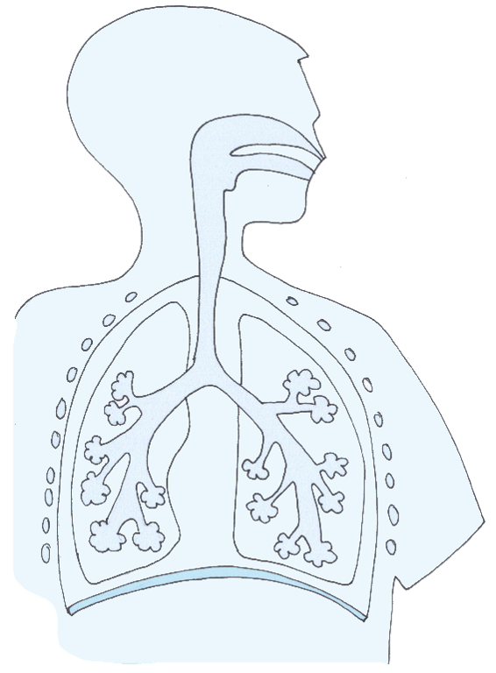

Quel est le trajet de l’air dans notre corps ?
L'air que nous inspirons passe par :
1
Le nez
5
Les alvéoles pulmonaires
1
2
La trachée
6
Le sang
3
Poumons
2
Les bronches
7
Les cellules de notre corps
4
Les bronchioles
3
4
Nos cellules récupèrent dans le sang ce dont elles ont besoin (dioxygène (O₂)) et y rejettent ce dont elles n’ont pas besoin (dioxyde de carbone (CO₂)) et autres déchets). L’air expiré suit ensuite le trajet inverse de l’air inspiré.
5
6
7
Sang
Cellules

Slide 19
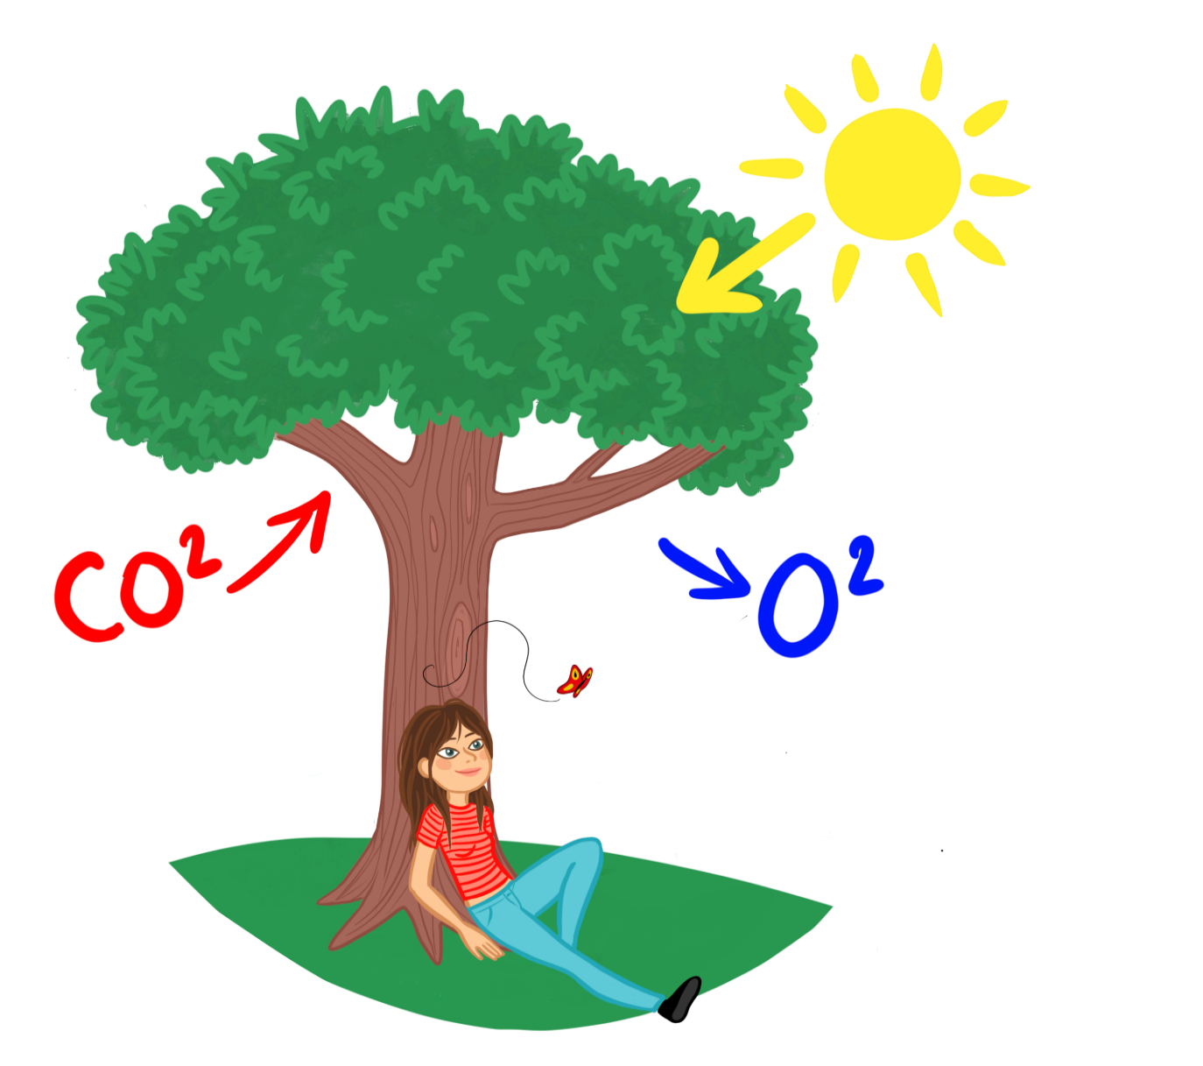
Les plantes ont-elles besoin de gaz pour vivre ?
Les plantes absorbent du dioxyde de carbone et rejettent du dioxygène pour réaliser leur photosynthèse.
Elles sont capables de synthétiser leur propre matière organique directement à partir de l’énergie solaire et de composés minéraux (notamment de l’eau puisée dans le sol par les racines et du dioxyde de carbone puisé dans l’air par les feuilles).

Slide 20
Travaux pratiques : la photosynthèse
Plonger une plante verte dans l’eau.
Observer.
Récolter le gaz avec une éprouvette retournée et placer immédiatement une allumette au dessus de l’éprouvette.
Observer.

Slide 21
Solution des Travaux pratiques sur la photosynthèse
Quand on plonge une plante verte dans l’eau, on observe habituellement l’apparition de bulles d’air sur les feuilles.
Quand on récolte le gaz avec une éprouvette retournée et qu’on place immédiatement une allumette au dessus de l’éprouvette, l’allumette reste allumée. Le gaz est donc du dioxygène qui est produit par la plante lors de la photosynthèse.

Slide 22
Quelle est l’épaisseur moyenne de la couche atmosphérique respirable ?
12 km
25 km
50 km
85 km

Slide 23

Quelle est la seule couche troposphère
La troposphère est la seule couche de l’atmosphère terrestre où l’on peut respirer (sans assistance). Son épaisseur varie de 8 à 15 km, selon la latitude et la saison.
Everest : Plus haut sommet du monde !
Lieux habités
les plus élevés :
1
2
En contact direct avec le sol, cette couche contient 80% de la masse d’air et est fortement influencée par la pollution naturelle et anthropique de l’air.
8846 m
5000 m
Le savais-tu ? Dans la troposphère, plus l’altitude augmente, moins il y a d’oxygène et plus nous avons de mal à respirer !

Slide 24
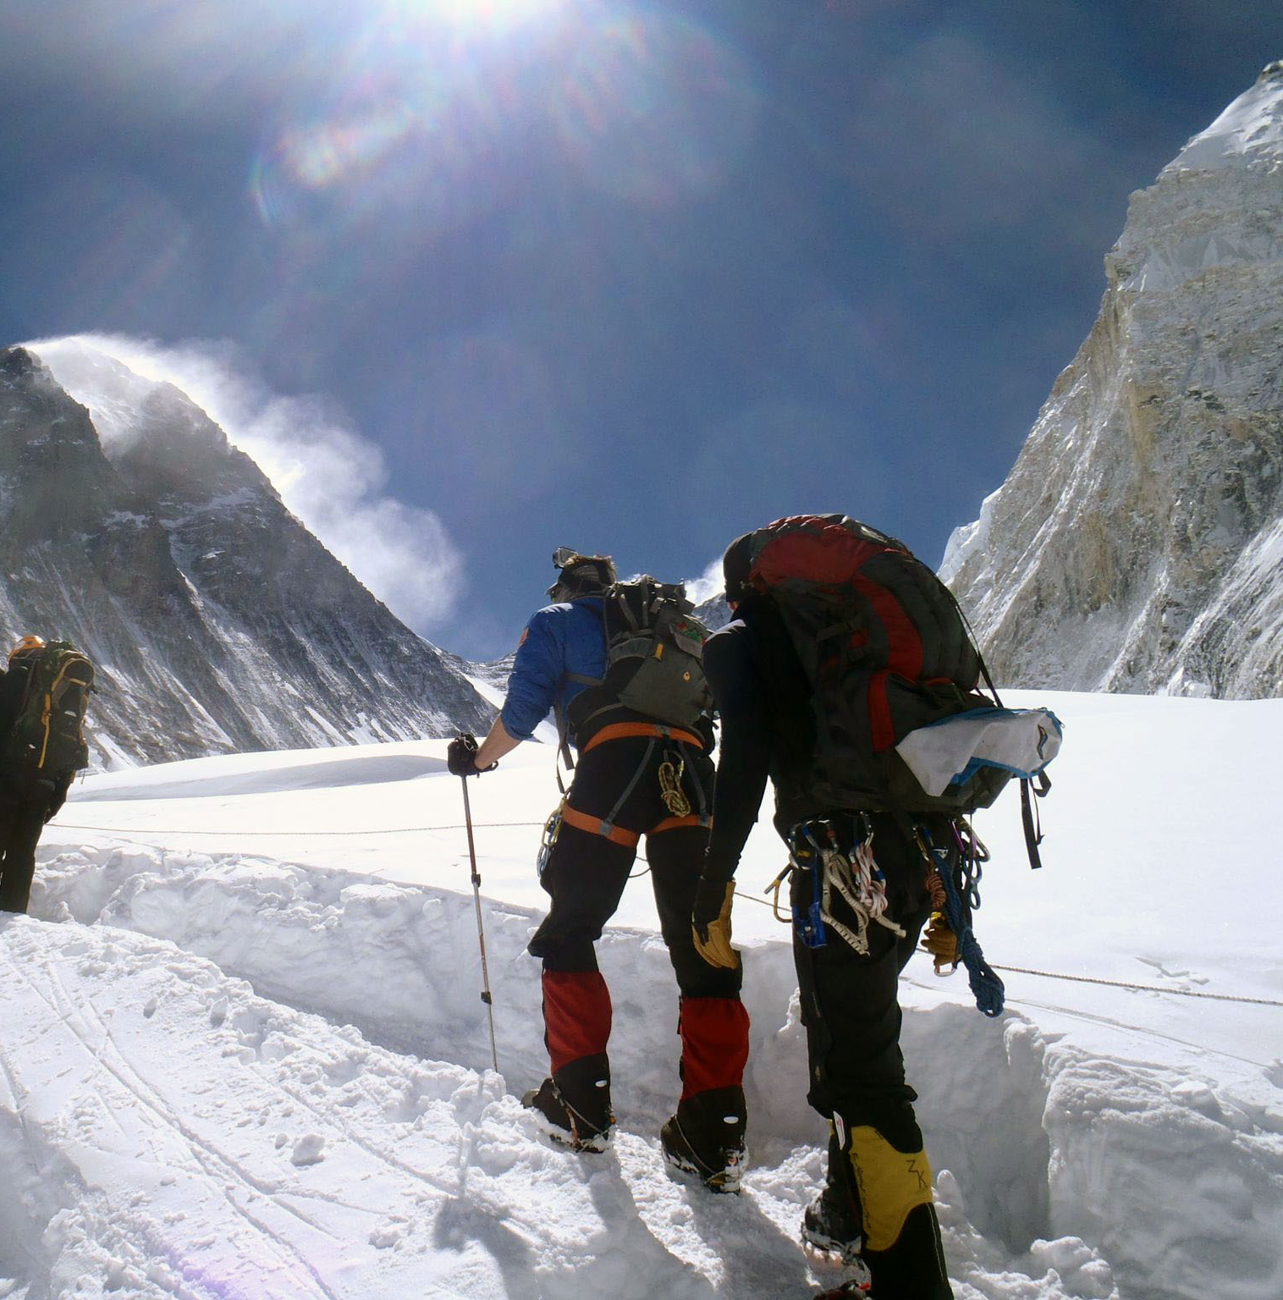
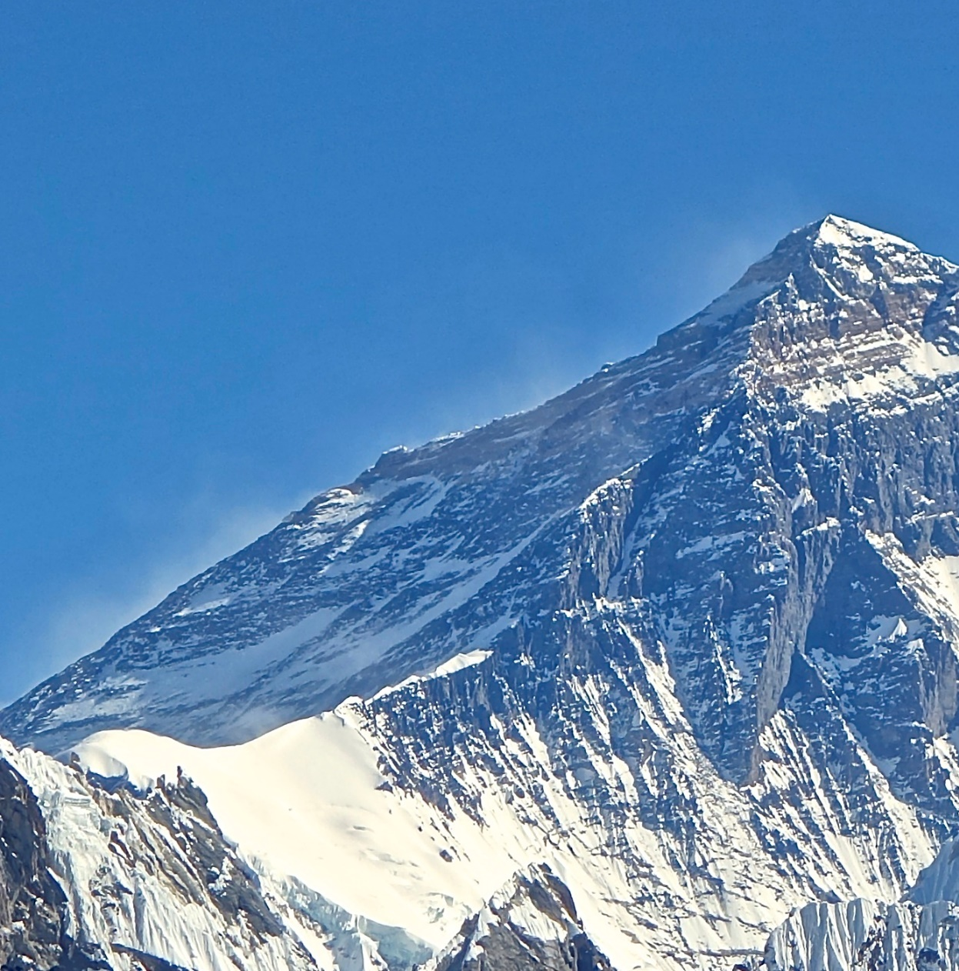
Le mont Everest, toit du monde (8 846 m)

Slide 25

Les différentes couches atmosphériques
5
Exosphère
6
Ionosphère
Alt. ≈10 000 km
4
Thermosphère
Aurores polaires
Alt. ≈500 km
3
Mésosphère
Alt. ≈85 km
2
Stratosphère
Alt. ≈50 km
1
Troposphère
Avion
supersonique
Alt. ≈15 km
Avion de ligne
Le savais-tu ? La plupart des satellites se situent entre 200 et 800 kilomètres d'altitude. Plus loin, les satellites géostationnaires gravitent autour de la Terre à 36000 km d'altitude.

Slide 26
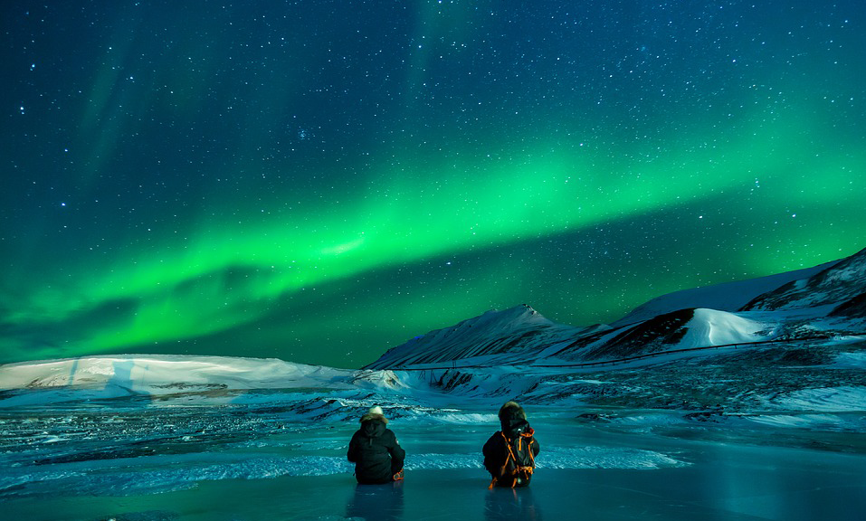
pixabay

Slide 27
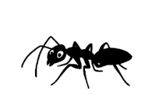







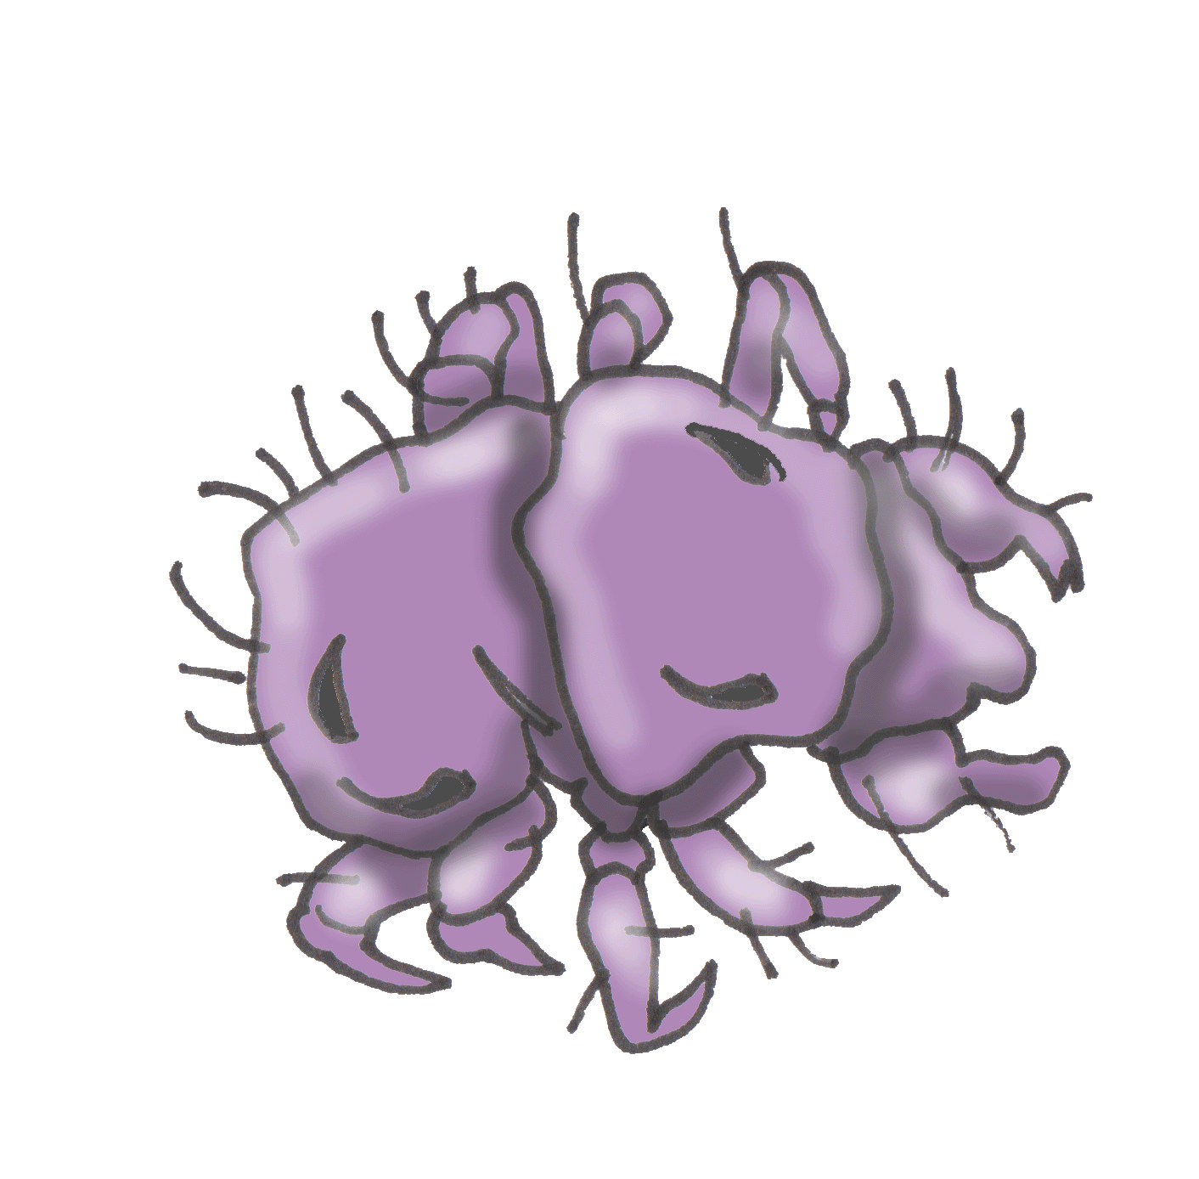

Voyage vers l’infiniment petit
1 millimètre
MICROPARTICULES
1 micromètre
NANOPARTICULES
1 nanomètre
10 mm
100 µm
10 µm
2,5 µm
100 nm
10 nm
fourmi
cheveu
cellule
bactérie
virus
protéine
ADN
acarien
pollen
PARTICULES FINES
PARTICULES INHALABLES
VISIBLE
INVISIBLE
La pollution de l’air la plus toxique est bien souvent invisible à l’œil nu !

Slide 28
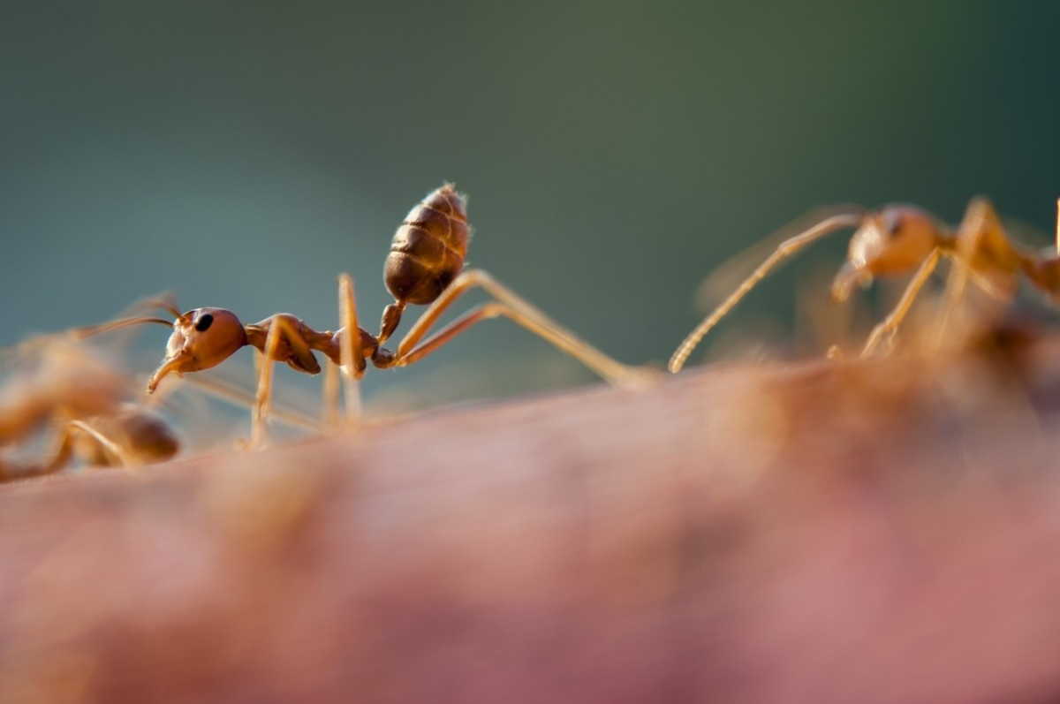
Pxhere

Slide 29
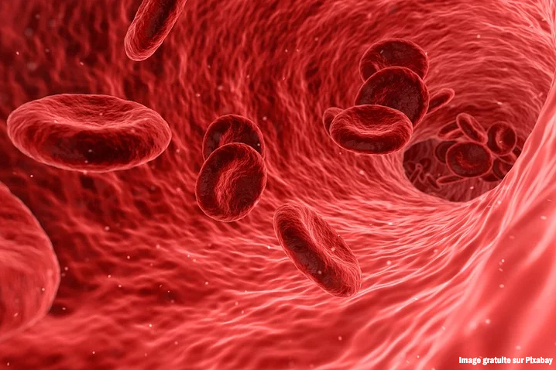

Slide 30
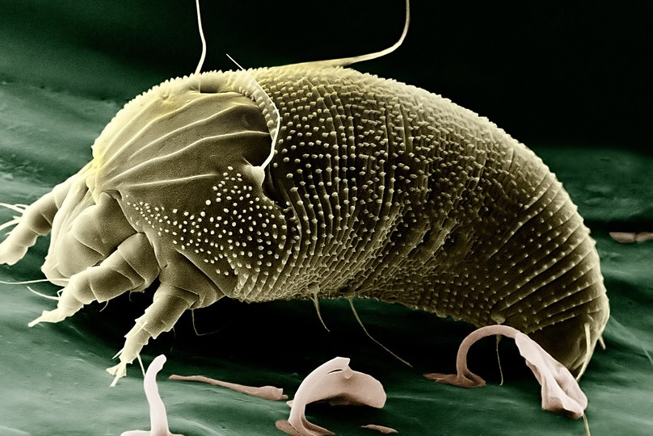
30,00 µm
Wikilmages

Slide 31
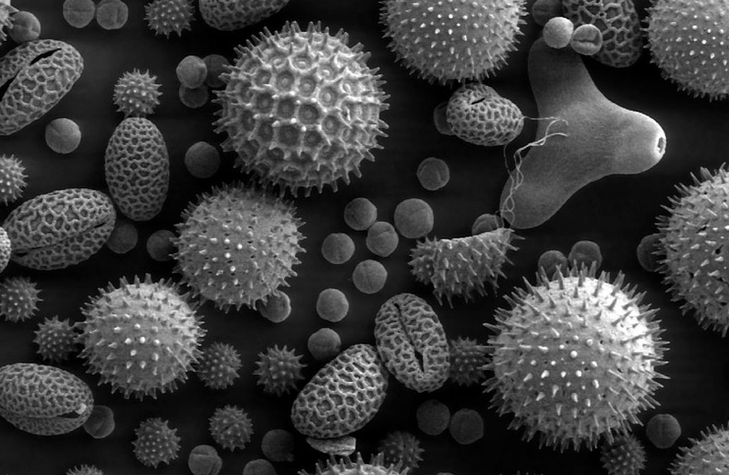
Skeeze

Slide 32
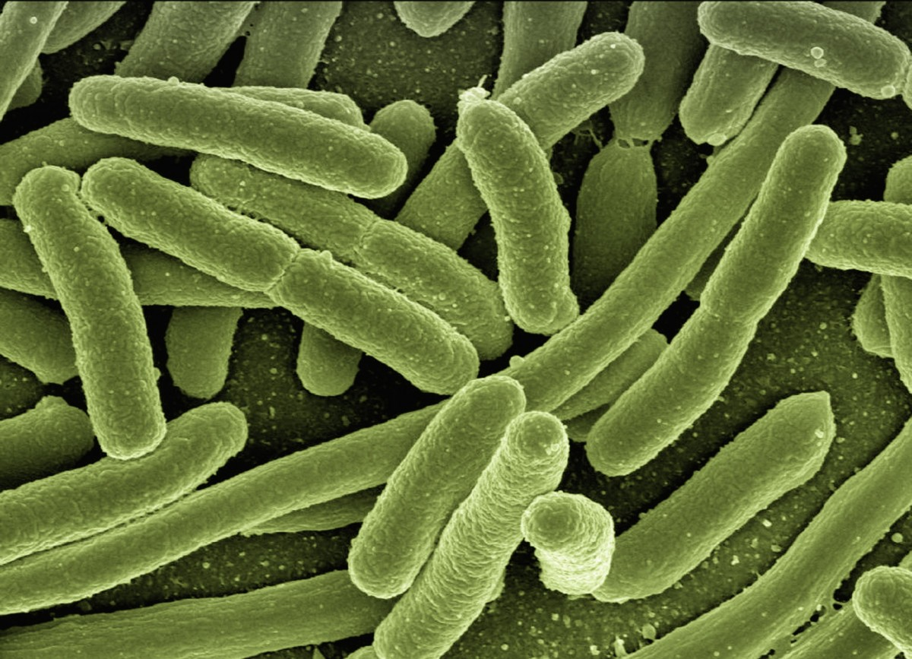
Pxhere

Slide 33

Image par Arak Socha de Pixabay

Slide 34


Slide 35



Quel instrument permet d’observer l’invisible ?
L’outil qui permet d'observer des éléments invisibles à l'œil nu est le microscope.
Instrument scientifique, il permet l’étude de petits objets et de structures.
Il est important dans de nombreuses disciplines : biologie, médecine , science des matériaux…
Le savais-tu ?
1 millimètre est 1 000 fois plus petit qu’1 mètre.
1 micromètre est 1 000 fois plus petit qu’1 millimètre

Slide 36
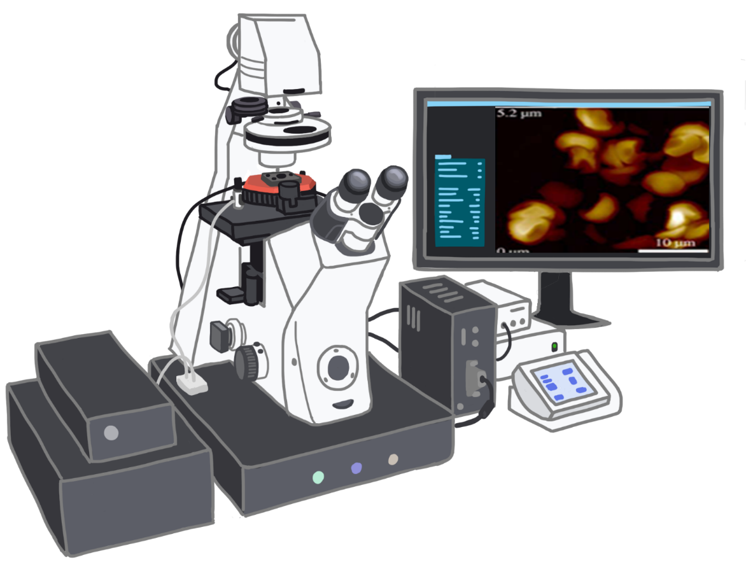
Les différents types de microscopes
On distingue principalement 3 types de microscopes :
Microscope optique (permet de grossir l’image d’un objet de petites dimensions) ;
Microscope électronique (utilise un faisceau d’électrons pour illuminer un échantillon et en créer une image très agrandie) ;
Microscope à sonde locale (permet de cartographier le relief ou une autre grandeur physique en balayant la surface à imager à l’aide d’une pointe très fine).

Slide 37
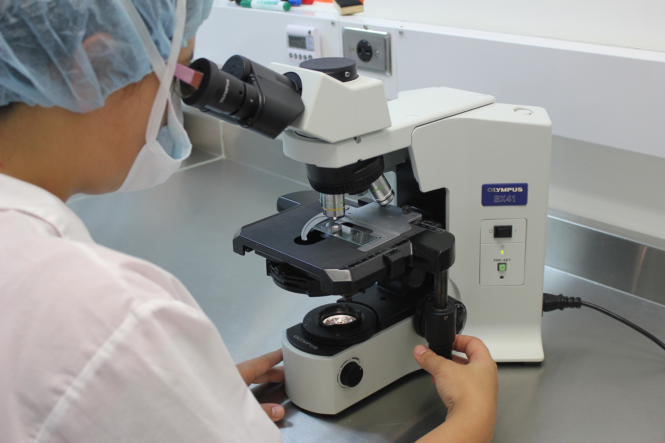

Slide 38

À quoi correspond l’unité de mesure « MICROMÈTRE » ?
Un centième de mètre
Un millionième de mètre
Un millième de mètre
Un milliardième de mètre

Slide 39
Skeeze

Slide 40
À quoi correspond l’unité de mesure « NANOMÈTRE » ?
1 centième de mètre
1 milliardième de mètre
1 millième de mètre
1 millionième de mètre

Slide 41
Image par Arak Socha de Pixabay
Notes:
Ajouter échelles

Slide 42
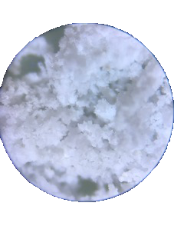
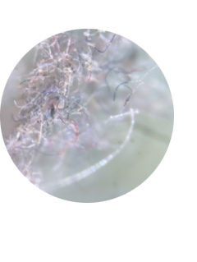
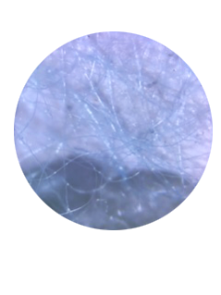
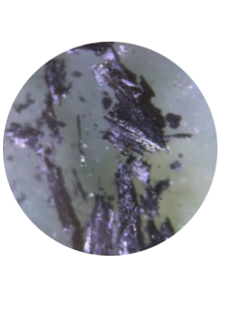
Devine ce qui est observé au microscope sur les images suivantes. Clique sur les images pour vérifier tes réponses.
Moisissures
Poussières
Masque
Cendres d’allumette

Slide 43
Travaux pratiques : « l’infiniment petit »
A ton tour d’observer ce qui t’entoure au microscope !

Slide 44
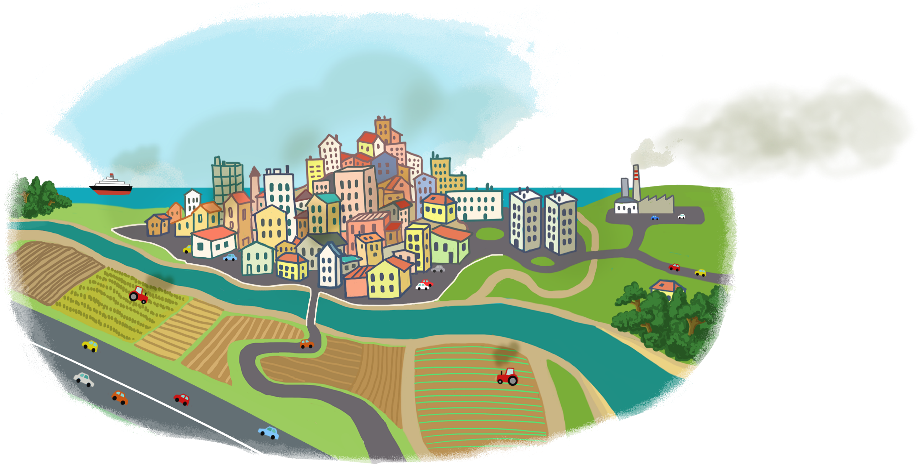
Les causes de la pollution de l’air

Slide 45
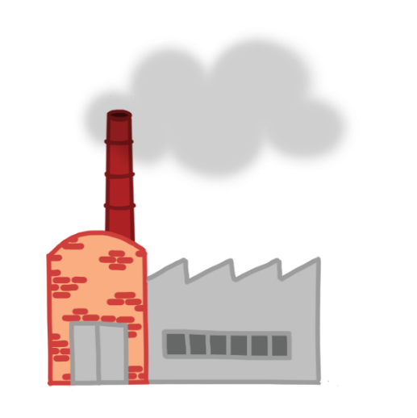
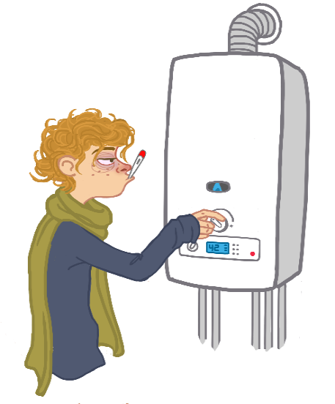
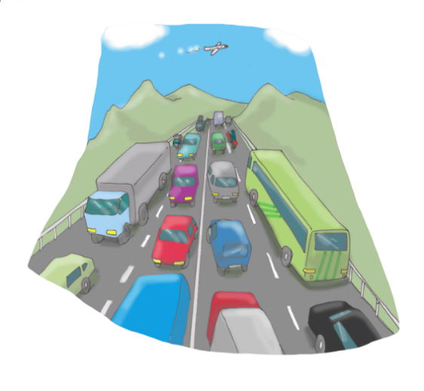
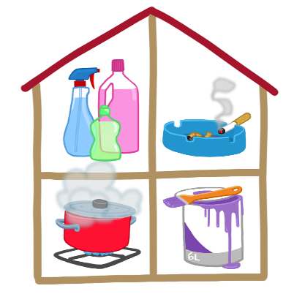
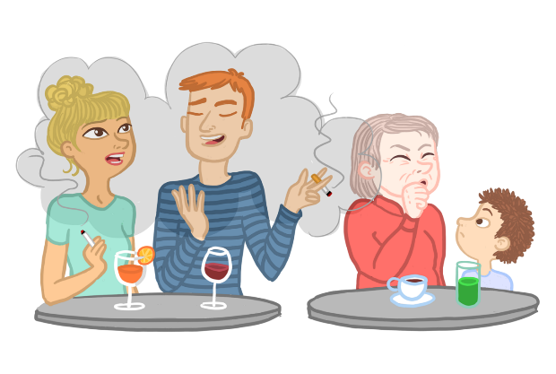
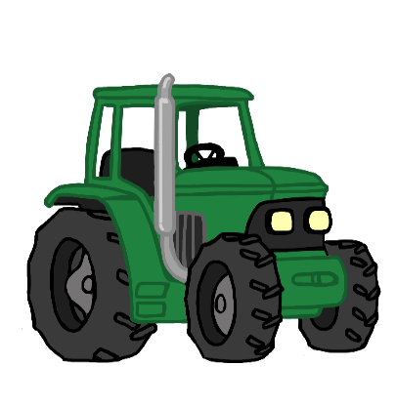
Quelles sont les principales causes de pollution de l’air liées à l’homme ?
1
2
3
Le chauffage ou la climatisation
Les transports
Les usines
Et d’autres encore comme les incendies liés à l’homme et l’activité numérique.
4
5
6
7
L’activité agricole et l’élevage
L’activité domestique
La cigarette
T.U.C.AG.AD

Slide 46
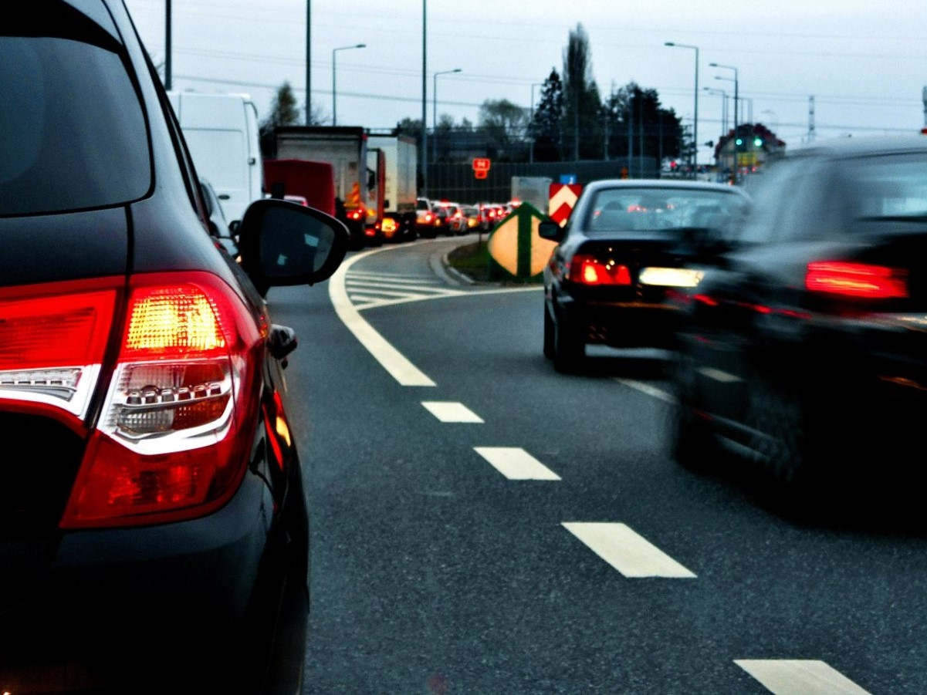
Pxhere

Slide 47
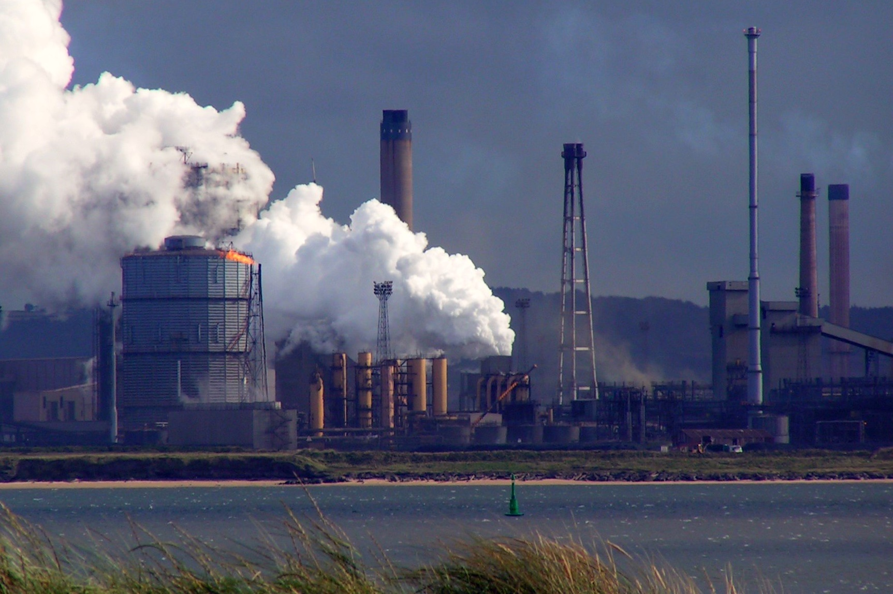
Steelworks

Slide 48
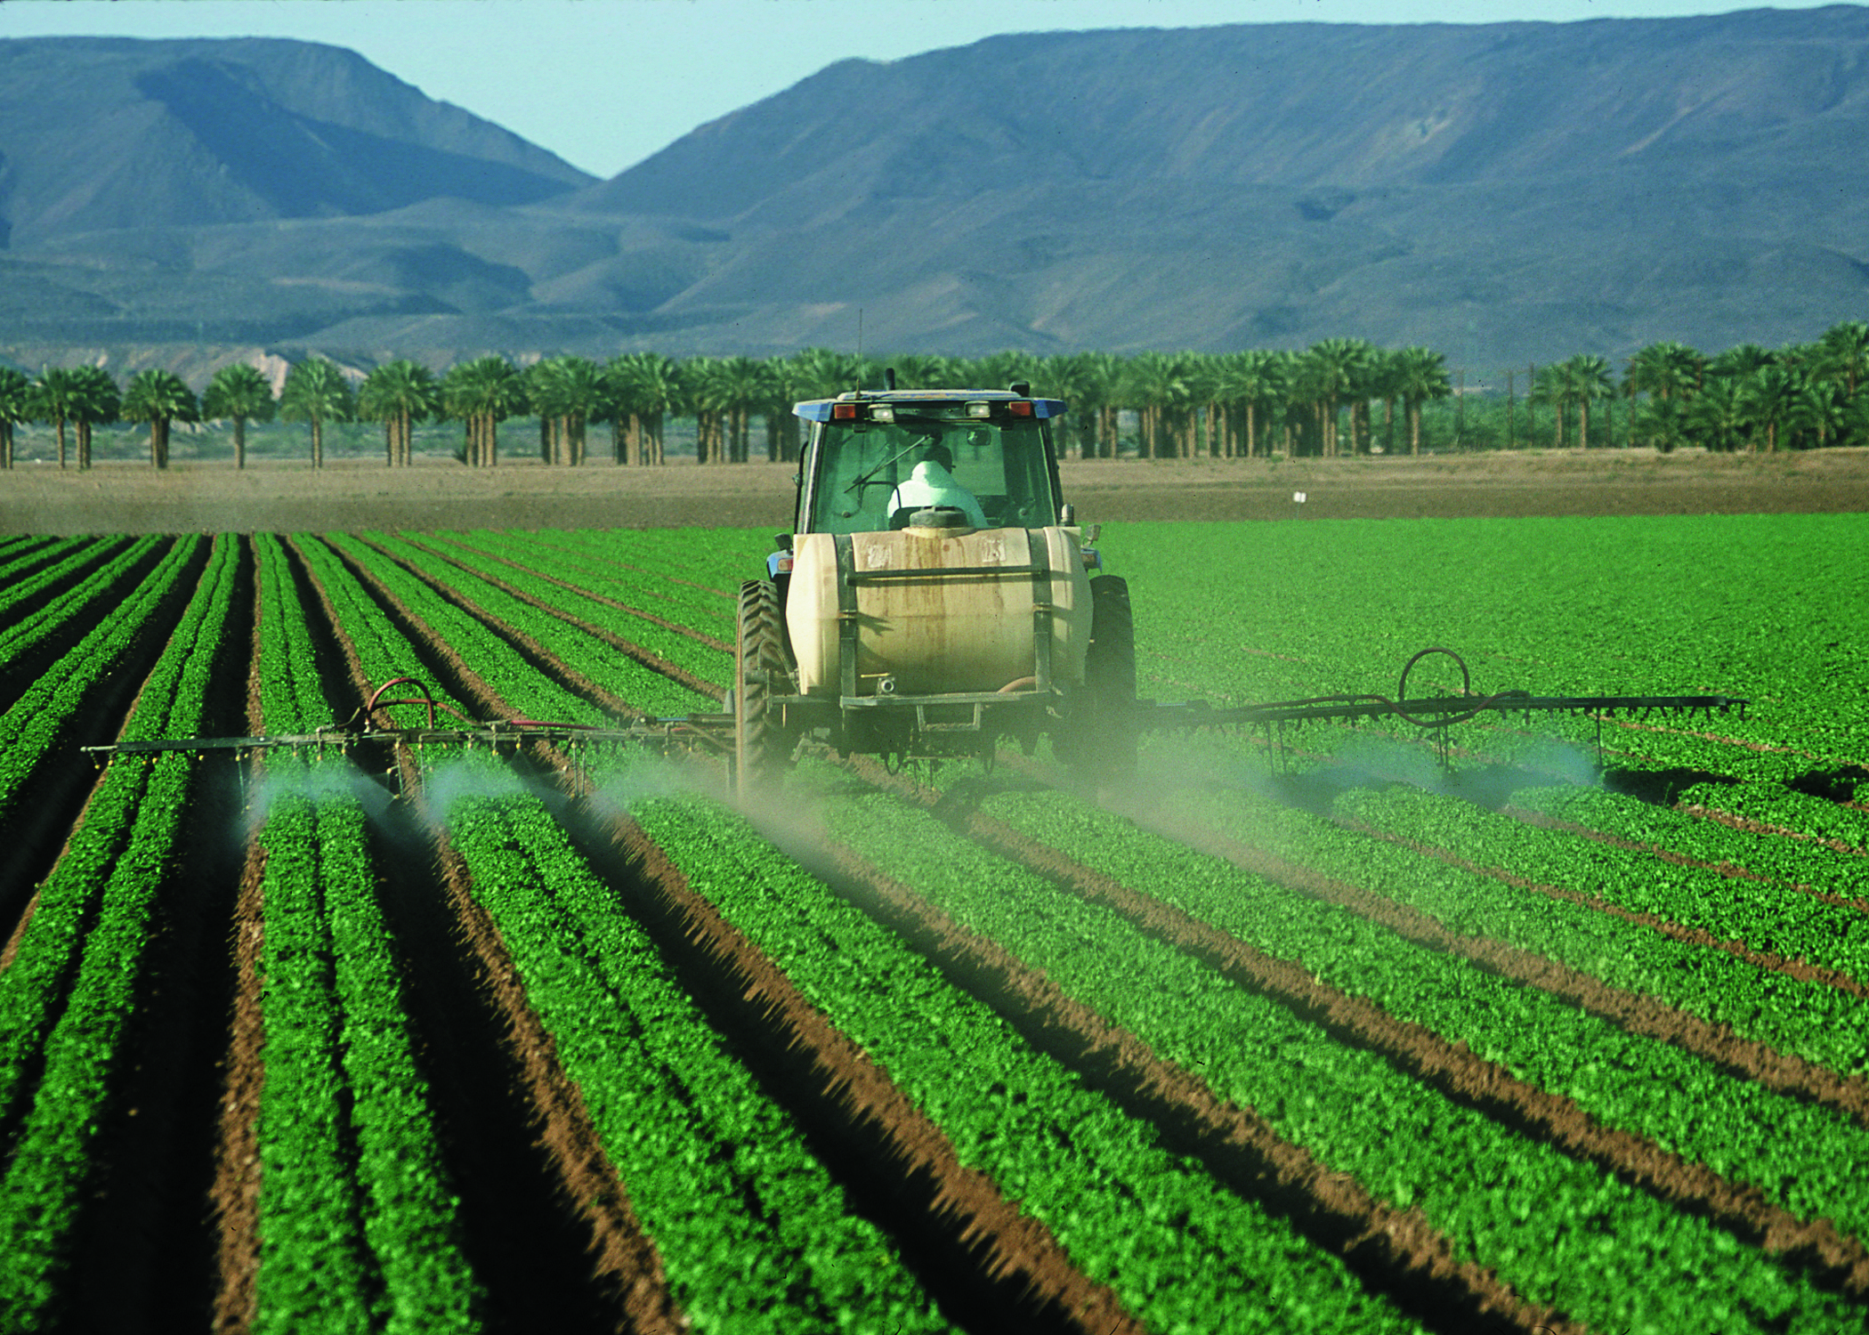
Jeff Vanuga

Slide 49

La pollution de l’air et l’activité agricole
Les activités agricoles sont à l’origine d’émissions de polluants atmosphériques qui ont un impact global sur le climat :
Pesticides
Ammoniac (précurseur des particules fines)
Gaz à effet de serre (méthane et protoxyde d’azote) qui ont un impact global sur le climat (le potentiel de réchauffement global du méthane et du protoxyde d’azote sont respectivement 25 fois et 298 fois plus élevés que le CO₂).
Le savais-tu ?
Sur les 55 millions d’hectares que compte la France métropolitaine, environ 28 millions d’hectares sont aujourd’hui occupés par des activités agricoles.

Slide 50
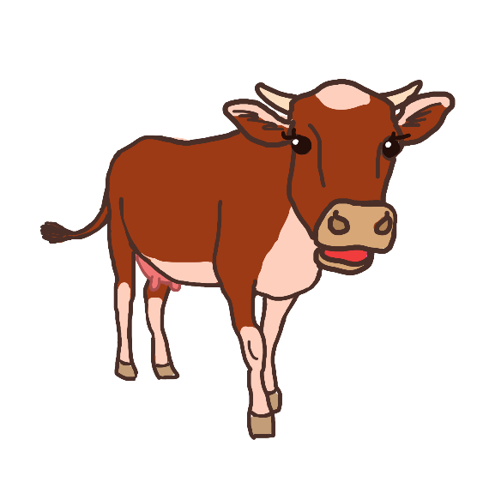
La pollution de l’air liée à l’élevage des ruminants
L’élevage joue un rôle clé dans le cycle du carbone et dans les flux de gaz à effet de serre (GES).
La majorité des émissions de GES ont lieu dans l’exploitation. La transformation des produits, le transport et le commerce de détail y ont des rôles mineurs.
Les émissions dans les exploitations sont majoritairement liées aux engrais de ferme et à la production de méthane entérique ( ) par les ruminants dans le cas de l’élevage bovin.
Le savais-tu ?
La fermentation entérique est un processus digestif : les micro-organismes décomposent les substrats en molécules plus simples, permettant leur absorption dans la circulation sanguine de l’animal.

Slide 51
Le méthane
Le méthane (CH₄) est un gaz.
Il est le principal gaz à effet de serre émis par les élevages, avec un potentiel de réchauffement global à 100 ans, 21 fois supérieur à celui du dioxyde de carbone.
En 2013, les productions animales étaient responsables de 67% des émissions de méthane (fermentation entérique et gestion des déjections).

Slide 52
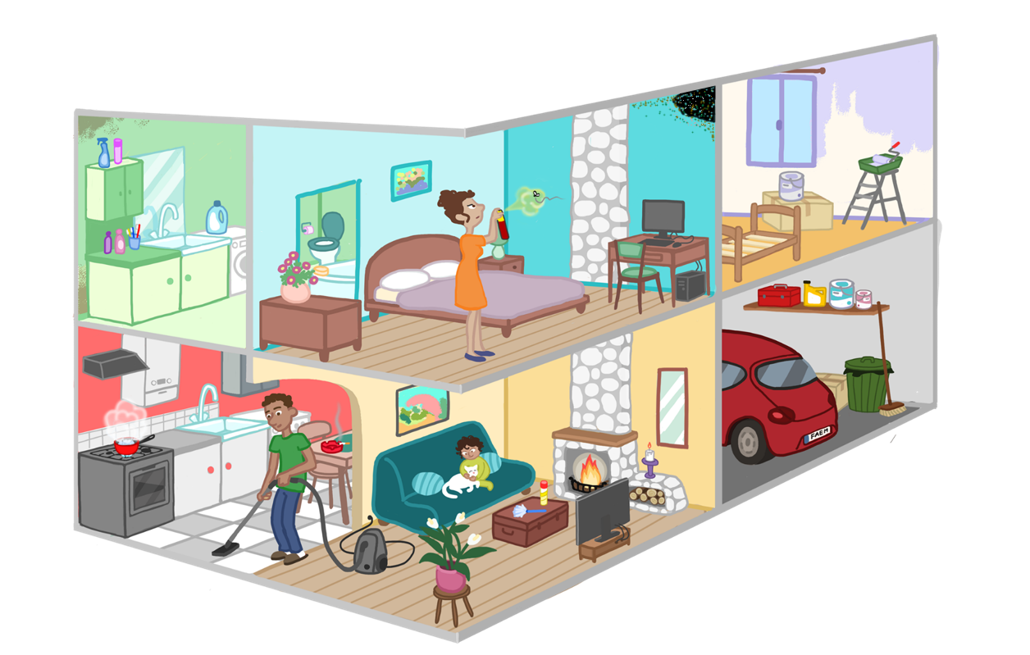
Qu’est-ce qui pollue l’air intérieur à la maison ?
5
6
  Humidité
  Moisissures
4
  Peinture
  COV, particules toxiques…
  Insecticide
  POP…
  Produits d’hygiène et de beauté, produits ménagers COV, Biocides…
1
3
2
  Mobilier Formaldéhyde, COV…
  Lit (matelas)
  Acariens…
  Stockage des déchets
  Micro-organismes, COV, allergènes…
7
  Cuisson
  Monoxyde de carbone, oxydes d’azote, COV,
8
12
  Véhicule
  Gaz d’échappement,
  particules fines, monoxyde de carbone…
9
11
  Feux de cheminée
  Monoxyde de carbone, HAP, particules, oxydes d’azote, dioxines…
  Tabac
  Monoxyde de carbone, COV, oxydes d’azote, goudrons, formaldéhyde, nicotine…
  Plantes
  Micro-organismes, pesticides, pollens…
  Les plantes ne dépolluent pas.
10

Slide 53
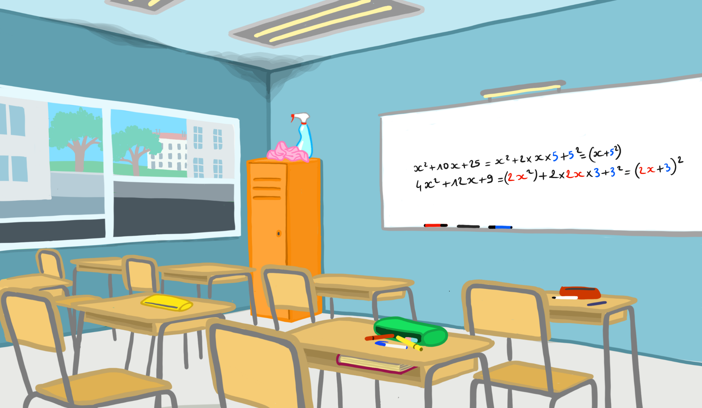
Qu’est-ce qui pollue l’air d’une salle de classe ?
2
  Plafond
  Peinture, revêtement…
5
1
4
  Murs
  Peinture, revêtement…
  Humidité
  Moisissures
  Pollution provenant de l’extérieur
  Transports, usines, chauffage, pollution du sol…
3
  Produits ménagers
  COV, biocides…
6
  Feutres
9
  Ameublement
  Bureaux en bois aggloméré, formaldéhyde, COV…
8
  Contenu de la trousse
  Blanc, colles, feutres, peintures…
7
  Sols
  Revêtement, plastique, colle…

Slide 54
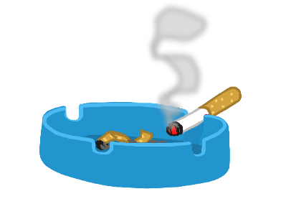
Combien de substances toxiques contient la fumée de cigarette (approximativement) ?
1
40
2
400
3
4 000
La fumée de tabac contient plus de 4000 substances chimiques toxiques (dont plus d’une centaine cancérigène).
L’Académie de médecine a classé le tabac comme premier polluant de l’air intérieur.

Slide 55
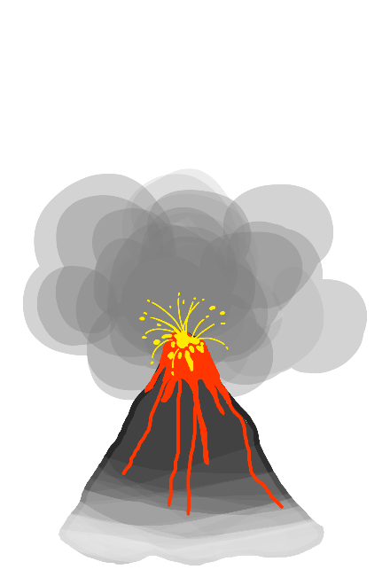

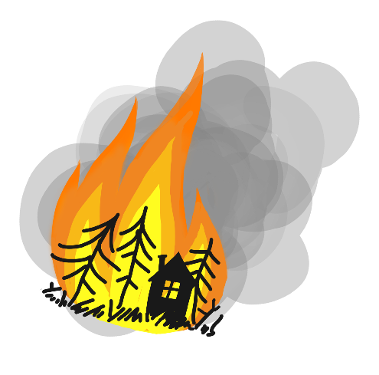
Quelles sont les principales causes naturelles de pollution de l’air ?
1
2
3
Les éruptions
volcaniques
Les pollens
Les ruminants
Et d’autres encore comme les sables du désert, les marécages, le radon…
4
5
Les incendies
V.P.R.I.

Slide 56
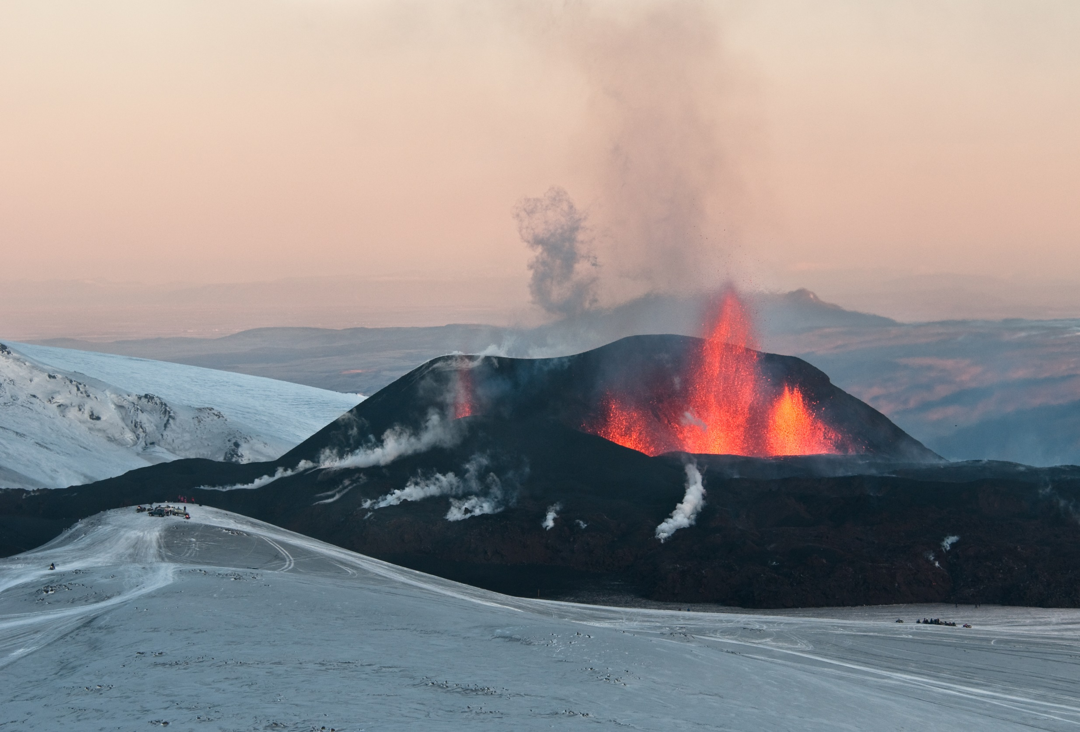
David Karnå

Slide 57
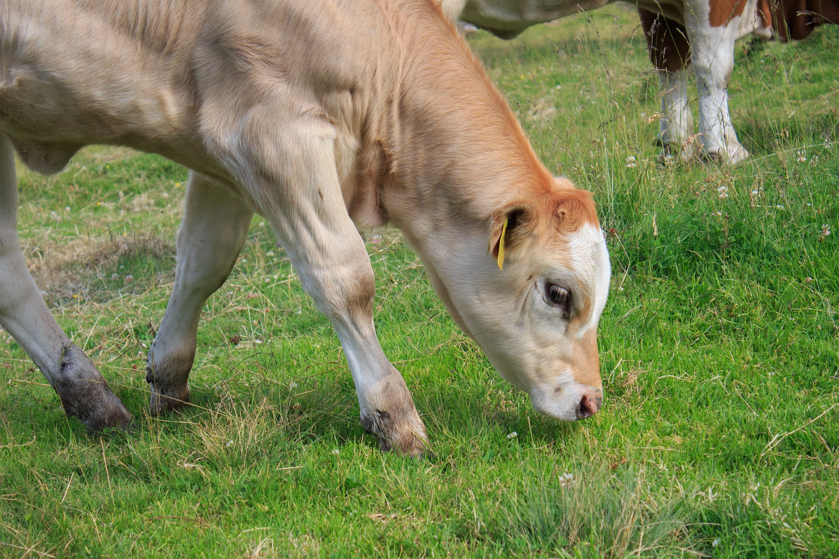
Simonprodl

Slide 58
La pollution de l’air liée à l’élevage des ruminants
L’élevage joue un rôle clé dans le cycle du carbone et dans les flux de gaz à effet de serre (GES).
La majorité des émissions de GES ont lieu dans l’exploitation. La transformation des produits, le transport et le commerce de détail y ont des rôles mineurs.
Les émissions dans les exploitations sont majoritairement liées aux engrais de ferme et à la production de méthane entérique ( ) par les ruminants dans le cas de l’élevage bovin.
Le savais-tu ?
La fermentation entérique est un processus digestif : les micro-organismes décomposent les substrats en molécules plus simples, permettant leur absorption dans la circulation sanguine de l’animal.

Slide 59
Le méthane
Le méthane (CH₄) est un gaz.
Il est le principal gaz à effet de serre émis par les élevages, avec un potentiel de réchauffement global à 100 ans, 21 fois supérieur à celui du dioxyde de carbone.
En 2013, les productions animales étaient responsables de 67% des émissions de méthane (fermentation entérique et gestion des déjections).

Slide 60
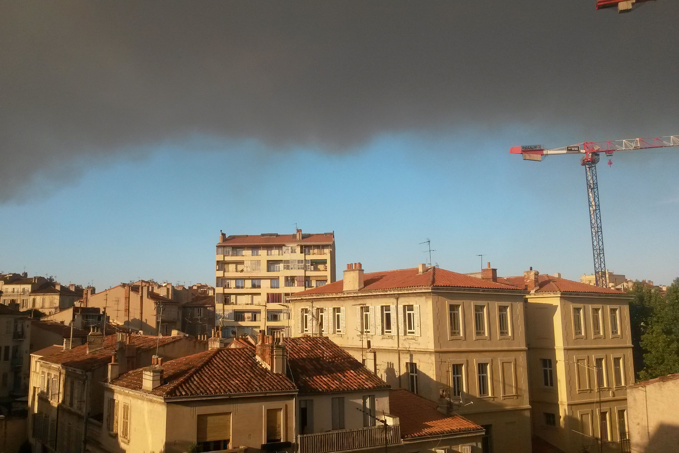
AtmoSud

Slide 61

La pollution de l’air liée aux éruptions volcaniques
Les éruptions volcaniques liées à une montée de magma sont responsables de rejets de cendres, de poussières et de gaz (soufre, dont le dioxyde de soufre, gaz halogènes, vapeur d’eau et dioxyde de carbone).
Au contact de l’atmosphère, le dioxyde de soufre se transforme par oxydation en fines particules appelées aérosols sulfatés. Ces particules sont étroitement surveillées pour leur impact sur la santé.
Le savais-tu ?
Les volcans seraient responsables de l’émission de 130 à 230 millions de tonnes/an de CO₂. L’homme en rejette 27 milliards de tonnes, soit 130 fois plus que l’intégralité des volcans présents sur la Terre.

Slide 62

La pollution de l’air liée aux pollens
Certains polluants chimiques de l’air peuvent modifier la réaction allergique en agissant soit sur les grains de pollen, soit directement sur les sujets sensibilisés. Les polluants sont, dans leur majorité, des irritants. Par exemple, l’ozone altère les muqueuses respiratoires, ce qui va engendrer une réaction allergique à des concentrations de pollen généralement plus faibles qu’en l’absence d’ozone.
Le changement climatique a un effet sur certains pollens : précocité de la date de début de pollinisation, quantité de pollens produite, translation de certaines espèces du sud vers le nord, quantités de pollen produit…

Slide 63
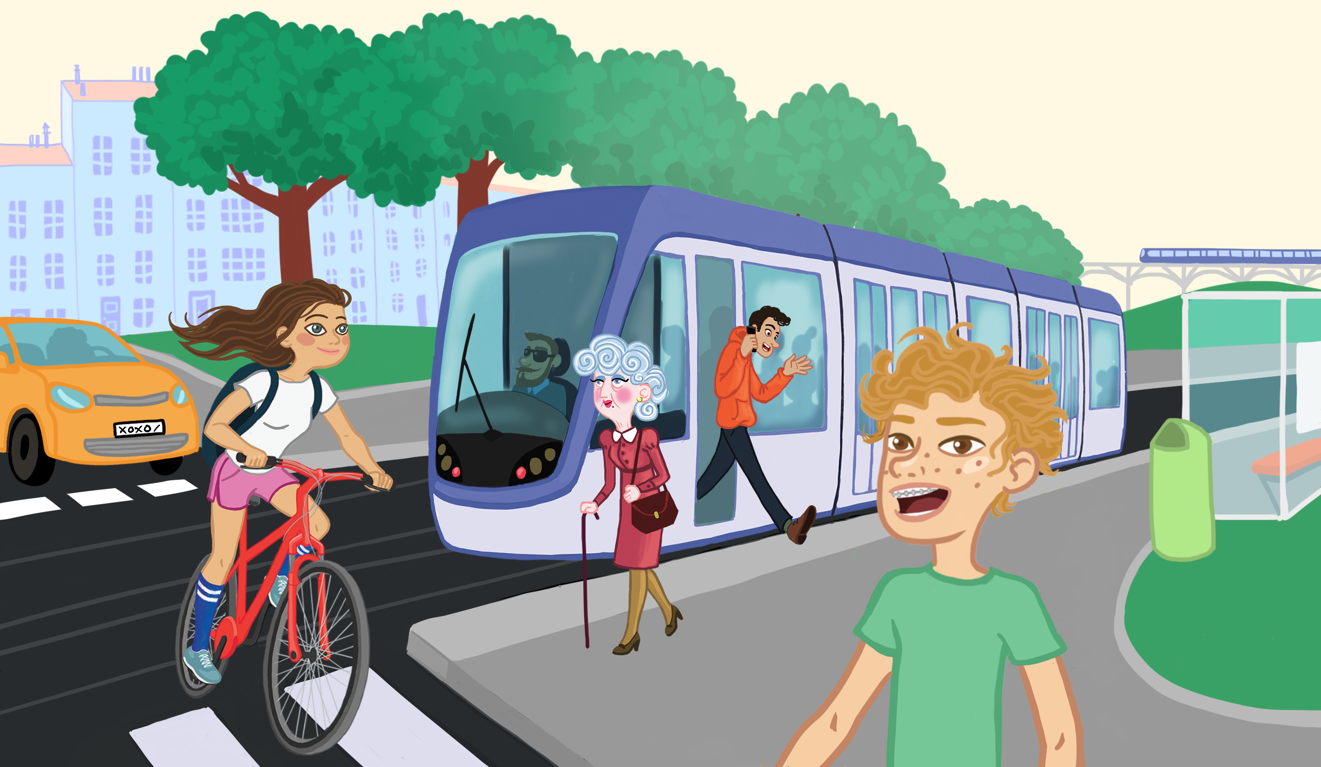
Les transports

Slide 64
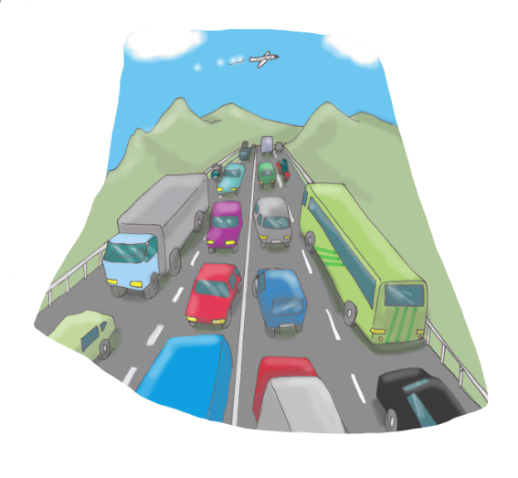
Les transports
Le transport routier est la principale source d’émission de particules issues de la combustion fossile.
Il est à l’origine de 2 types de particules :
Les particules émises à l’échappement ;
Les particules émises hors échappement (érosion des routes, débris de plaquettes de freins, frottement des pneus, remise en suspension dans l’air des poussières lors du passage d’un véhicule…).
Ces particules sont composées de matière carbonée, de composés soufrés, d’ions solubles dans l’eau et de résidus métalliques.

Slide 65
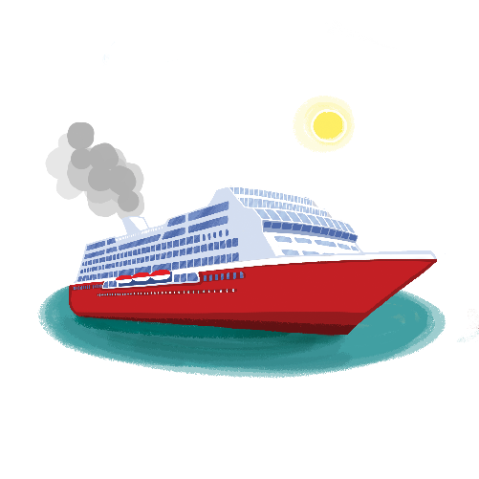










Parmi les moyens de transport ci-dessous, quels sont les 5 qui polluent le moins l’air ?
La marche
Le tramway
Le bateau à moteur
Le bus
Le camion
La voiture
Le vélo
La moto
L’avion
Le métro
Le TGV

Slide 66

L’avion pollue-t-il l’air ?
L’avion peut transporter plus de 850 passagers. C’est au décollage que l’avion pollue le plus l’air.
La quasi-totalité des avions pollue l’air car ils utilisent un combustible polluant : le kérosène, dérivé du pétrole.
Mais attention :
Le planeur ne pollue pas l’air.
Il existe aussi des prototypes d’avions solaires.

Slide 67

Le tramway pollue-t-il l’air ?
Le tramway ne pollue pas l’air car il fonctionne avec l’électricité. Un tramway peut transporter environ 200 personnes.
Mais attention :
L’énergie électrique peut polluer l’air au moment de sa production.

Slide 68

Le bateau à moteur pollue-t-il l’air ?
La majorité des bateaux à moteur polluent l’air car ils utilisent un combustible polluant dérivé du pétrole.
Mais attention :
Les bateaux électriques de petites tailles (qui font leur apparition), les bateaux solaires et les voiliers ne polluent pas l’air.

Slide 69

Le vélo pollue-t-il l’air ?
Le vélo ne pollue pas l’air car il utilise l’énergie humaine ! Pédaler c’est bon pour la santé.
A savoir :
Il existe aussi des vélos électriques.

Slide 70

Le bus pollue-t-il l’air ?
La majorité des bus polluent l’air car ils utilisent un combustible polluant comme le diesel, l’essence, ou le gaz. Le bus est un moyen de transport collectif : il peut transporter en moyenne 50 à 100 personnes !
Mais attention :
Les bus qui fonctionnent au gaz naturel de ville (GNV) polluent globalement moins l’air que ceux qui utilisent du diesel ou de l’essence. Certains bus fonctionnent aussi à l’électricité (trolleybus et certains minibus).

Slide 71

Le métro pollue-t-il l’air ?
Le métro ne pollue pas l’air car il fonctionne avec l’électricité. Il permet de réduire le nombre de voitures sur les routes. Un métro peut transporter environ 450 personnes.
Il fonctionne majoritairement dans un espace fermé et son système de freinage est polluant. La pollution de l’air peut donc s’accumuler dans cet espace.

Slide 72

Le camion pollue-t-il l’air ?
La majorité des camions polluent l’air car ils utilisent un combustible polluant comme l’essence ou le diesel. Le camion peut être assez polluant du fait de sa masse.
En général, plus un véhicule est lourd, plus il pollue.
Les petits camions électriques commencent à faire leur apparition.

Slide 73

Le voiture pollue-t-il l’air ?
La majorité des voitures polluent l’air car elles utilisent un combustible polluant (comme l’essence ou le diesel, issus du pétrole).
Mais attention :
Certaines voitures fonctionnent à l’électricité.

Slide 74

Le TGV pollue-t-il l’air ?
Le TGV ne pollue pas l’air car il fonctionne à l’électricité. C'est une bonne solution pour préserver l'air quand on se déplace sur de longues distances.
Mais attention :
Dans certains pays, les trains utilisent encore un combustible polluant comme le fioul ou le charbon. Un TGV peut transporter environ 350 à 766 personnes.

Slide 75

Qu’est-ce que la combustion ?
La combustion est l’action de brûler des matières premières (ex : pétrole, gaz, charbon…) pour créer de la chaleur. Cette chaleur peut être convertie :
En mouvement (ex : déplacement des véhicules)
En électricité
En chaleur (ex : chauffage)
La combustion a besoin d’un combustible (ex : bois, papier, …), d’un comburant (souvent le dioxygène) et d’une source de chaleur.
La combustion pollue l’air.
Source : Wikimedia commons
Le savais-tu ?
La combustion dégage des polluants dangereux pour la santé et le climat. C’est l’une des principales causes de maladies et de décès prématurés.

Slide 76



Quels types d’énergies les plus connus les véhicules utilisent-ils ?
Le diesel ou l’essence
L’électricité
Le gaz
Le biocarburant
5
Un mix de différentes énergies (véhicules hybrides)
DE.E.G.B.H

Slide 77
Qu’est ce que le biocarburant ?
Les biocarburants sont des carburants de substitution obtenus à partir de la biomasse (ex: canne à sucre, betterave, tournesol, cacahuète, palme…). Ils sont généralement mélangés à des carburants fossiles sous forme d'alcools, d'huiles ou d'hydrocarbures. Ils polluent l’air et contribuent au dérèglement climatique.
Deux grandes filières de production de biocarburants existent :
La filière des biocarburants « essence ».
La filière des biocarburants « gazole ».
Source : ecologie.gouv.fr

Slide 78

Les industries

Slide 79





Cite quelques types d’industries.
1
2
3
Les raffineries
Les centrales thermiques
L’industrie métallurgique
Et d’autres encore comme la pétrochimie…
4
5
6
Les usines d’incinération des ordures ménagères
L’industrie chimique
Le savais-tu ?
Les émissions de particules et leur composition chimique varient selon le secteur industriel concerné mais elles sont caractérisées par une forte présence d’HAP et de métaux.
R.CT.IM.IC.D.

Slide 80


Les modes de chauffage

Slide 81
Le chauffage
Le chauffage des locaux d’habitation représente la source la plus importante d'émissions de particules fines.
Dans le secteur résidentiel, le chauffage au bois :
présente des atouts en terme d’émissions de gaz à effet de serre
peut contribuer, en moyenne sur l’année, jusqu’à 67% des émissions de particules PM10 et 67 % de particules PM2,5 et autres composés toxiques dans l’air en raison des mauvais usages :
  l'utilisation d'appareils individuels non performants
  l'utilisation de bois humide ou de mauvaise qualité
  le mauvais entretien du conduit de cheminée.

Slide 82







Parmi ces moyens de chauffage, quels sont les 3 qui polluent le moins l’air ?
Le chauffage au gaz
Le chauffage électrique
Le chauffage au bois
Le chauffage solaire
Le chauffage au fioul
La pompe à chaleur

Slide 83

Terimakasih0

Slide 84

Pxhere

Slide 85

Le chauffage au gaz
Le chauffage au gaz est le second équipement sélectionné par les Français pour chauffer leur logement.
Lorsque nous chauffons au gaz, mieux vaut opter pour le gaz naturel qui est moins polluant que le propane.
Le propane se découvre à l’état gazeux. Suite à un traitement à faible pression, il peut devenir liquide : il devient alors un gaz de pétrole liquéfié (GPL) moins polluant. À l’état liquide, il est d’ailleurs plus facile de le mettre en bouteille et deux fois plus léger que l’eau, ce qui le rend aisément transportable.

Slide 86

Le chauffage au bois
C’est le mode de chauffage le plus émetteur en particules fines.
Dans le secteur résidentiel, il peut contribuer, en moyenne sur l’année, jusqu’à 67% des émissions de particules PM10 et 67 % de PM2,5 en raison des cheminées à foyer ouvert et des mauvais usages :
utilisation d'appareils individuels non performants
utilisation de bois humide ou de mauvaise qualité
mauvais entretien du conduit de cheminée.

Slide 87

La pompe à chaleur
La pompe à chaleur réduit l’émission de gaz à effet de serre et diminue la pollution de l’air.
Les pompes à chaleur air/eau ou par géothermie sont plus performantes. Elles récupèrent l'énergie de l’air ou du sol et la restituent dans l’habitation à chauffer via un plancher chauffant, des radiateurs ou un ventilo-convecteur.

Slide 88

L’air et l’énergie

Slide 89



Quelles sont les principales sources d’énergie fossile ?
1
2
Le pétrole
Le charbon
3
4
L’uranium et le plutonium
Le gaz naturel
P.C.G.UP

Slide 90


Le pétrole
Extraction
du pétrole
Le pétrole est un fluide combustible d’origine naturelle, issu de la décomposition anaérobie de végétaux aquatiques ou terrestres et de bactéries, piégés dans les couches géologiques. C’est une énergie fossile.
Même si de nouveaux gisements sont découverts régulièrement, comme c’est une ressource limitée, il finira par disparaître.
Le savais-tu ?
Le pétrole sert à produire de la chaleur, de l’énergie électrique, à se déplacer, à fabriquer du plastique ou des produits chimiques …

Slide 91


Le charbon
Le charbon est un combustible fossile d’origine organique, provenant de la décomposition de végétaux enfouis sous forme de sédiments il y a plus de 300 millions d’années.
Son extraction, son raffinage, son transport et sa combustion ont un impact sur la santé et le climat.
Le savais-tu ?
Le charbon sert à produire de la chaleur, de l’énergie électrique et à se déplacer.

Slide 92


Le gaz naturel
Le gaz naturel est un mélange gazeux d’hydrocarbures naturellement présent dans certaines roches poreuses. C’est une énergie fossile.
Comme pour les autres énergies fossiles, il y a une incertitude sur la date de fin du gaz naturel.
Le savais-tu ?
Le gaz naturel sert à produire de la chaleur, de l’énergie électrique et à se déplacer.

Slide 93
L’uranium et le plutonium
L’uranium (U92) est un métal lourd que l’on trouve sur Terre à l’état naturel : dans la croûte terrestre et même dans l’eau de mer.
Le plutonium (Pu94) est produit par réaction nucléaire à partir de l’uranium utilisé comme combustible.
L’uranium et le plutonium sont des combustibles nucléaires et métaux radioactifs de la famille des actinides.
Comme pour les autres énergies fossiles, les principaux gisements sont en voie d’épuisement.
Le savais-tu ?
Le plutonium et l’uranium servent à produire de l’énergie électrique.

Slide 94






Quels sont les principales énergies renouvelables ?
1
2
3
Energie solaire
Energie éolienne
Energie hydraulique
Elle permet de fabriquer de l’électricité avec la chaleur dégagée par la combustion des matières (bois, végétaux…).
4
5
6
Energies géothermique et aérothermique
Energie humaine et animale
La biomasse
S.E.H.HA.G.B

Slide 95
Parmi ces énergies renouvelables, quelles sont les 5 qui polluent le moins l’air ?
Energie solaire
Energie éolienne
Energie hydraulique
Energies géothermique et aérothermique
Energie humaine et animale
La biomasse
S.E.H.HA.G.B

Slide 96

Avons-nous épuisé toutes nos énergies fossiles ?
Nous avons tellement utilisé les énergies fossiles que, dans quelques dizaines d’années, nous manquerons de la plupart d’entre elles, comme le charbon, le pétrole, le gaz naturel ou l’uranium (nucléaire).
Il vaut donc mieux utiliser les sources d’énergies renouvelables, qui polluent moins l’air et mettent moins en danger notre santé et le climat.

Slide 97

Les conséquences de la pollution de l’air

Slide 98

Quelles sont les conséquences de la pollution de l’air sur l’homme ?
La pollution de l’air provoque des problèmes de santé tels que :
  Picotements de la gorge, des yeux
  Allergies
  Toux
  Asthme
  Maladies respiratoires
  Maladies cardiaques, AVC (Accidents Vasculaires Cérébraux), maux de tête
  Atteinte du développement neurologique de l’enfant
  Diabète
  Troubles de la fertilité
  Cancers (poumon, vessie…)...

Slide 99

Quels sont les effets immédiats de la pollution de l’air sur la santé ?
Lorsque les symptômes de la pollution de l’air apparaissent au moment même du contact avec le polluant, on parle d’effet immédiat.
Quelques exemples : picotements de la gorge, picotements des yeux, éternuements, toux…

Slide 100




Quels sont les effets chroniques de la pollution de l’air sur la santé ?
Lorsque les symptômes de la pollution de l’air apparaissent lentement au cours du temps, à force d’un contact répété avec le polluant, on parle d’effet chronique.
Quelques exemples : allergies, asthme, maladies respiratoires, cancers…
Au début
Plus tard
Encore plus tard

Slide 101

La cigarette a-t-elle un effet immédiat ou chronique sur notre organisme ?
La cigarette peut avoir un effet immédiat et chronique sur notre organisme.
Par ailleurs, il est marqué clairement sur les paquets de cigarettes que « fumer tue ».

Slide 102





Impacts de la cigarette et du mégot
1 mégot jeté dans l’environnement peut polluer jusqu’à 500 litres d’eau.
Peter Taylor, spécialiste de l’économie du tabac, estime que la déforestation liée au tabac s’élève à 60 millions d’arbres par an.
1
2
3
Impact sanitaire
Pollution de l’eau
Déforestation
Près de 800 tonnes de mégots terminent chaque année dans la nature. Ils peuvent provoquer des étouffements et des empoisonnements de la faune aquatique et terrestre.
La culture du tabac est la 6ème ressource agricole la plus gourmande en pesticides.
Et d’autres encore…
4
5
6
Impact sur
la biodiversité
Pesticides
S.E.D.P.EDE

Slide 103

Que se passe-t-il lors d’une crise d’asthme ?
Trachée
Durant une crise d’asthme, l’ouverture des bronches est réduite, ce qui provoque souvent une toux sèche, une difficulté à respirer, une respiration sifflante qui s’entend et des crachats
C’est comme si l’asthmatique en crise respirait au travers d'une petite paille
Bronches
Alvéoles pulmonaires
Muscles contractés
Inflammation
Bronchiole saine
Bronchiole durant une crise d’asthme

Slide 104

Qu’est-ce que les allergies ?
Les allergies sont un dérèglement du système immunitaire qui correspond à une perte de la tolérance vis-à-vis de substances généralement inoffensives : les allergènes.
25 à 30% de la population est allergique à quelque chose et le nombre de personnes allergiques semble considérablement augmenter depuis plusieurs décennies.
Le savais-tu ?
Le mécanisme de l’allergie a été découvert par Bostock en 1819 (début de l’ère industrielle).

Slide 105




Quelques causes d’allergies
1
2
3
Les acariens
Les pollens
Certains aliments
Et d’autres encore …
4
5
6
Certains produits toxiques
Certains médicaments
A.P.CA.PT.CM

Slide 106
Les acariens
Les acariens sont des animaux microscopiques d’environ 0,5 mm qui dégradent les matières organiques. Ils se trouvent dans tous les recoins de la maison, plus particulièrement dans les endroits chauds : couettes, matelas, oreillers mais aussi dans la poussière.
Lorsque l’on parle d’asthme ou de rhinite allergique, ils sont les plus incriminés.

Slide 107

Les pollens
Des études mettent en évidence le rôle joué par certains contaminants (oxydes d’azote, l’ozone et les particules diesel) dans l’évolution de la prévalence de la pollinose. Ces polluants représentent environ 40% de la pollution particulaire urbaine.
Les contaminants chimiques agiraient sur le pollen (en le rendant plus allergisant) et sur les allergiques (augmentation de l’irritation nasale et oculaire, hyperréactivité bronchique, …).
Il n’est pas exclu que la pollution favoriserait la production de pollen.
Le savais-tu ?
La prévalence est le nombre de cas d'une maladie dans une population à un moment donné.
La pollinose est l’allergie au pollen.

Slide 108

Certains aliments
L’allergie alimentaire est un ensemble de réactions immunitaires anormales, survenant après l’ingestion d’un aliment particulier. L’aliment normalement inoffensif pour l’organisme est alors appelé "allergène " ou "trophallergène" (terme désignant un allergène ingéré).
En Europe, l’allergie alimentaire toucherait 6% des enfants et plus de 3% des adultes.

Slide 109

Quel est le rôle du nez face à la pollution de l’air ?
Le nez joue un rôle de filtre : les poils du nez retiennent les plus grosses particules de l’air mais d’autres arrivent jusqu’aux poumons et parmi elles les plus fines passent dans le sang.
C’est pourquoi il vaut mieux inspirer par le nez que par la bouche.

Slide 110




Quelles sont les personnes les plus sensibles à la pollution de l’air ?
1
2
Les enfants et les bébés
Les personnes malades
3
4
Les personnes âgées
Les femmes enceintes
E.PA.FE.PM

Slide 111






Sur quels éléments la pollution de l’air peut avoir des répercussions ?
1
2
3
Les cultures
Les bâtis et les sols
Les écosystèmes
4
5
6
L’eau
Le climat
L’homme et les animaux
C.B.Ec.E.Cl.HA

Slide 112



Quels sont les impacts de l’activité agricole ?
1
2
3
Pollution et
dégradation des sols
Surmortalité des insectes pollinisateurs
Pollution de l’eau
Il n’existe pas de réglementation spécifique à la surveillance des pesticides dans l’air ambiant.
Et d’autres encore…
4
5
6
Impact sur
la biodiversité
Impact sanitaire
E.S.I.B.P

Slide 113
Les cultures
Les activités agricoles peuvent être impactées par la qualité de l’air.
Les effets de la pollution atmosphérique occasionnent de 3 à 20% de pertes sur le rendement de production en fonction du type de culture. La qualité de l’air représente donc un enjeu économique important pour le secteur agricole.

Slide 114

Quelles sont les conséquences de la pollution de l’air sur les matériaux, monuments et bâtiments ?
La pollution de l’air détériore les façades des bâtiments. Plus fragiles, les monuments du patrimoine sont les plus touchés. Les particules engendrent principalement des dégradations esthétiques, par encrassement ou dépôts noirâtres.
Selon un rapport publié en 2015, la pollution de l’air coûterait entre 1 et 3,4 milliards d'euros seulement pour les conséquences liées aux bâtiments.

Slide 115
Vidéo : les conséquences de la pollution de l’air sur les bâtiments
Après avoir regardé cette courte vidéo :
Qu’avez-vous appris ?
Qu’en pensez-vous ?

Slide 116


Quelles sont les conséquences de la pollution de l’air sur les végétaux ?
Acidification des feuillages sous l’effet des pluies
Problèmes de croissance liés à une mauvaise qualité des sols
A.P

Slide 117
Acidification des feuillages et des sols sous l’effet des pluies acides
Les pluies acides sont une conséquence indirecte d'une forme de pollution atmosphérique. Elle est due aux rejets dans l'atmosphère des produits de la combustion d'énergies fossiles.
Elles causent des dommages dans de nombreux écosystèmes :
perte d'éléments minéraux pour la végétation
les feuilles sont brûlées
le sol perd de sa fertilité (les sols sableux sont les plus sensibles)
les forêts dépérissent avec la dégradation de la chlorophylle (jaunissement des feuilles)
les lacs s’acidifient
de nombreuses espèces subissent un dépeuplement…
Le savais-tu ?
Ces retombées peuvent être humides (précipitations) ou sèches (dépôts acides avec les gaz, particules).

Slide 118
Problèmes de croissance liés à une mauvaise qualité des sols
La pollution de l’air perturbe les arbres et des forêts entières, qui se mettent à produire des branches déformées. Parmi les premières victimes, les sapins et les épicéas qui jaunissent. Les particules grasses des véhicules bouchent aussi les pores des feuilles. La plante respire mal et sa photosynthèse est perturbée.
Ex : l’ozone crée un stress oxydatif, une diminution de la photosynthèse et donc de la croissance.

Slide 119


Quelles sont les principales conséquences de la pollution de l’air sur la planète ?
L’aggravation de l’effet de serre
Le trou dans la couche d’ozone
EdS.CO

Slide 120

L’aggravation de l’effet de serre
29.4 %
Réfléchi
Rayonnement solaire (UV, IR…)
Les activités humaines (déforestation, agriculture intensive, combustions, pétrole…) produisent de grandes quantités de gaz à effet de serre, ce qui affectent la composition chimique de l’atmosphère et crée un effet de serre additionnel.
Cet effet de serre additionnel est responsable en grande partie du changement climatique.
Les GES bloquent le passage des rayons IR
Gaz à effet de serre
(H₂O, CO₂, CH₄, O₃, N₂)
23.2 %
Absorbé
Rayonnement infrarouge réémis par le sol
85.9 %
54.4 %
Atteint la surface
Retour du rayonnement vers la surface
Terre
Le savais-tu ?
L’effet de serre est un phénomène naturel permettant de réchauffer la planète. Sans lui, la vie ne serait pas possible sur Terre.

Slide 121
Le trou dans la couche d’ozone
Dans la stratosphère, l'ozone constitue un filtre naturel contre l'action néfaste de certains rayons ultraviolets du soleil. On appelle ce filtre « la couche d'ozone ».
Certaines activités agrandissent ce trou, par exemple l’utilisation de chlorofluorocarbones (CFC) dans un grand nombre de processus industriels et de produits de consommation (notamment dans les bombes aérosols). En se décomposant sous l'action de la lumière, ces molécules libèrent du chlore qui casse les molécules d'ozone et détériore le filtre.
Le savais-tu ?
Les Etats ont interdit les CFC avec le Protocole de Montréal (Accord multilatéral de protection de l’environnement) en 1987. Depuis les années 1990, le trou de la couche d’ozone a commencé à se résorber.

Slide 122
Les conséquences du trou dans la couche d’ozone
Les conséquences du trou dans la couche d’ozone se manifestent sur l’homme par :
Un risque accru de cancer de la peau
Un risque accru de cataracte
Un affaiblissement du système immunitaire…
Et sur la biodiversité par :
Une réduction de la photosynthèse
Une diminution des rendements et de la qualité des cultures
Une disparition du plancton…

Slide 123





Quelles sont les conséquences du dérèglement climatique ?
1
2
3
Réchauffement climatique
Montée des eaux, fonte des glaces
Acidification des océans
Et d’autres encore comme la perturbation des grands équilibres écologiques, …
4
5
6
Sécheresses
Précipitations et crues
G.MtetE.A;S;PetC

Slide 124

Dérèglement climatique
Selon les experts du Groupe Intergouvernemental d’Experts sur l’Evolution du Climat (GIEC), un réchauffement global de l’ensemble de la planète est en cours.
Le dérèglement climatique correspond à une augmentation des températures moyennes océaniques et atmosphériques.
La principale cause serait l’augmentation des émissions de gaz à effet de serre dans l’atmosphère par les activités humaines.
Le savais-tu ?
Le GIEC est ouvert à tous les pays membres du Programme des Nations unies pour l'environnement et de l'Organisation météorologique mondiale.

Slide 125

Montée des eaux et fonte des glaces
Le dérèglement climatique provoque la fonte des calottes glaciaires.
Par exemple, la fonte brutale de la calotte glaciaire du Groenland pourrait entraîner une montée des eaux de l’ordre de 7 mètres.
La planète a peut-être déjà franchi un point de bascule vers un réchauffement climatique irréversible, avec à la clef des conséquences « en cascade » .

Slide 126
Montée des eaux et dilatation thermique
En plus de faire fondre les calottes glaciaires, le réchauffement contribue à la montée du niveau des eaux sous l’effet de la dilatation thermique.
Le dernier rapport du GIEC indiquait que le niveau des mers et océans s’était élevé de près de 20 cm en moyenne au 20ème siècle.
Cette tendance devrait se poursuivre et pourrait aller jusqu’à une élévation d’1 m par rapport aux niveaux actuels d’ici 2100.
Le savais-tu ?
La dilatation thermique correspond à l’augmentation du volume d’un corps occasionné par son réchauffement à une pression constante. À l’inverse, un refroidissement provoque une contraction thermique.

Slide 127


Acidification des océans
On parle d’acidification des océans pour désigner la baisse progressive du pH des océans (le pH des océans est normalement autour de 8,25) causée notamment par les activités humaines et les émissions de dioxyde de carbone dans l’atmosphère.
L’océan devient alors de plus en plus acide, ce qui perturbe l’ensemble des écosystèmes océaniques.
C’est un phénomène complexe avec de multiples conséquences sur les équilibres écosystémiques mondiaux.

Slide 128


Slide 129
Travaux pratiques : l’acidification des océans
Mesurer le pH de l’eau de mer à l’aide de bandelettes. Le pH de l’eau de mer est autour de 8,2.
A l’aide d’une paille souffler dans l’eau de mer pour y augmenter la concentration de CO₂.
Re-mesurer le pH à l’aide des bandelettes. Le pH est devenu plus acide.

Slide 130


La surveillance de la qualité de l’air

Slide 131





Selon toi, qui surveille la pollution de l’air ?
En France, 19 associations sont agréées par le Ministère en charge de l’environnement pour surveiller la qualité de l’air de leur région.
Elles sont regroupées au sein de la Fédération ATMO France.
Suivi dans le temps
Station de mesure
Observation et surveillance
Etablissement de conclusions

Slide 132

Quels collèges d’acteurs regroupe AtmoSud ?
AtmoSud est une structure qui regroupe quatre collèges d'acteurs :
Collectivités territoriales ;
Services de l'État et établissements publics ;
Industriels ;
Associations de protection de l'environnement et de consommateurs, personnalités qualifiées et/ou professionnels de la santé.
AtmoSud est l’Association Agréée par le Ministère en charge de l’Environnement pour la Surveillance de la Qualité de l’Air en région Provence-Alpes-Côte d’Azur (AASQA).

Slide 133

Vidéo : comment mesurer la pollution de l’air ?
Après avoir regardé cette courte vidéo :
Qu’avez-vous appris ?
Qu’en pensez-vous ?

Slide 134


Les dispositifs de surveillance et d’information
Modélisation : collecte, étude et représentation des données
Participation de la population à
la surveillance
Les données publiques du site internet www.atmosud.org
Les stations de mesures

Slide 135
Vidéo : la surveillance de la qualité de l’air
Après avoir regardé cette courte vidéo :
Qu’est-ce que vous avez appris ?
Qu’en pensez-vous ?

Slide 136
L’indice Atmo
 |  | Bon | Moyen | Dégradé | Mauvais | Très mauvais | Extrêmement mauvais
Moyenne journalière | PM 2.5 | 0-10 | 11-20 | 21-25 | 26-50 | 51-75 | > 75
Moyenne journalière | PM 10 | 0-20 | 21-40 | 41-50 | 51-100 | 101-150 | > 150
Moyenne journalière | NO₂ | 0-40 | 41-90 | 91-120 | 121-230 | 231-340 | > 340
Moyenne journalière | O₃ | 0-50 | 51-100 | 101-130 | 131-240 | 241-380 | > 380
Moyenne journalière | SO₂ | 0-100 | 101-200 | 201-350 | 351-500 | 501-500 | > 750
L’indice ATMO, défini par le Ministère chargé de l’environnement, qualifie la qualité de l'air quotidienne sur tout le territoire national, sur une échelle de six qualificatifs.
Polluants pris en compte :
Les particules en suspension fines (PM2.5) ;
Les particules en suspension (PM10) ;
Le dioxyde d’azote (NO₂) ;
L’ozone (O₃) ;
Le dioxyde de soufre (SO₂).

Slide 137
Les solutions

Slide 138





Que pouvons-nous faire pour réduire le nombre de voitures polluant l’air ?
1
2
3
Prendre les transports en commun
Marcher
Faire du vélo
Et d’autres choses encore…
4
5
6
Privilégier les véhicules moins polluants
Faire du covoiturage
M.V.T.C.VP

Slide 139




Comment réduire la pollution de l’air liée au chauffage et à la climatisation ?
1
2
En nous habillant plus quand il fait froid et moins quand il fait chaud
En réduisant sa consommation d’énergie
3
4
En s’équipant de systèmes de chauffage et de climatisation moins polluants
En isolant mieux son habitation
H.RC.SC.I

Slide 140





Comment réduire sa consommation d’énergie ?
En les débranchant ou en installant un système de coupe-veille, on peut réduire sa facture d’électricité d’environ 11%.
Éteindre la lumière lorsqu’on quitte une pièce permet d’économiser de l’électricité et de réduire sa facture.
Profiter de la lumière du jour permet de limiter l’allumage des lumières intérieures.
1
2
3
Eteindre les appareils en veille
Eteindre la lumière
Profiter de la lumière du jour
Le lave-linge est l’un des appareils électriques qui consomment le plus. Les vêtements n’ont pas toujours besoin d’être lavés à plus de 40°C.
Quelques degrés de moins permettent d’économiser de l’électricité et cela sans réduire le confort pendant la douche.
Cela permet de réduire la facture d’électricité, ce qui se ressent sur la facture d’électricité annuelle.
4
5
6
Baisser la température de l’eau
Baisser la température des radiateurs
Opter pour le lavage à froid
App.Lum.J.TE.TC.LL

Slide 141
Quelles sont les températures optimales pour chaque pièce de la maison ?
Les températures pour chaque pièce sont à adapter selon le type de pièce :
Pour les pièces à vivre, la température recommandée est de 19°C ;
Pour la salle de bain, la température recommandée et de 17°C si la pièce est inoccupée ou de 22°C si elle est en cours d'utilisation.

Slide 142

A quoi sert l’isolation ?
L’isolation thermique dans une maison est indispensable pour :
Réduire la facture de chauffage
Pour assurer un confort au quotidien.
La toiture est l’endroit le plus stratégique pour isoler efficacement une maison. Près du tiers des pertes thermiques se situent au niveau du toit.
Le savais-tu ?
En France, le chauffage représente plus de 60% de la consommation énergétique des ménages.

Slide 143


Comment puis-je réduire la pollution de l’air intérieur ?
Il est conseillé d’aérer 10 minutes le matin, 10 minutes le soir et après chaque activité polluant l’air
En évitant d’utiliser des produits toxiques
A.Ev

Slide 144



Quelles pommes vaut mieux t-il acheter pour limiter la pollution de l’air ?
Acheter des produits locaux permet de réduire le transport de marchandises (avions, camions, bateaux…) qui est polluant.
Il est donc important de faire attention à l’origine des produits que l’on achète.
Des pommes d’un producteur local
Des pommes venant de loin
PL.L

Slide 145
Vidéo : bien acheter pour diminuer la pollution de l’air
Après avoir regardé cette courte vidéo :
Qu’avez-vous appris ?
Qu’en pensez-vous ?

Slide 146






Quelques produits pour un ménage écologique
1
2
3
Eau
Bicarbonate de soude
Savon de Marseille
4
5
6
7
Citron
Savon noir
Vinaigre blanc
Cristaux de soude
E.B.SM.C.SN.V.S

Slide 147





Module L’essentiel Collège : la pollution de l’air
Merci à tous pour
votre attention !
Objectif de ce support : sensibiliser et render les collégiens acteurs de la protection de l’air
Propriété intellectuelle : AtmoSud, Maison de l’Ecologie de Provence, Fédération L’Air et Moi, Victor Hugo ESPINOSA
Conception et réalisation : Victor Hugo ESPINOSA, Marie Anne LE MEUR
Réalisation : Florine PANELLA, Corentine GUILLOTON
Soutien financier : Conseil Départemental des Bouches-du-Rhône
Diffusion : site internet de la Fédération L’Air et Moi (www.lairetmoi.org)
Illustrations/mise en page : Emilie FRANCESCONI, Suzy LEGILE
Comités pédagogique et scientifique :
AtmoSud
Collège Arthur Rimbaud : Vincent Waterson, coordinateur ULIS, avec les classes 4°1 et 3°1 de l’année 2020-2021
Collège Coin Joli Sevigné : Magali Gagerro et Nicolas Salmon, professeures
Collège Henri Fabre : Hélène Droyan, professeure et sa classe de 5° de l’année 2020-2021
Université d’Aix-Marseille : Denis CHARPIN, Professeur de pneumologie et d’allergologie, Frédérique GRIMALDI, professeur de toxicologie
Contactez-nous :
contact@airandme.org
Avec le soutien de :
En partenariat avec :
Notes:
147

